Slide 1
Федеральное государственное бюджетное образовательное учреждение высшего образования «Ивановская государственная медицинская академия» Министерства здравоохранения Российской Федерации

Slide 3
Для участия в «ЭСТАФЕТЕ ВУЗОВСКОЙ НАУКИ – 2021»
от нашей академии было заявлено 4 проекта:
1. Изучение влияния давления на структурные изменения системы фибриноген - фибрин при моделировании статического нагружения in vitro.
Работа представлена кафедрой физики, химии, математики.
Авторы: преподаватель Парфенов А.С., студент Прияткин Д.А.
Научный руководитель: к.х.н. Алексахина Е.Л.
2. Влияние гуморальных факторов на морфофункциональные свойства тромбоцитов in vitro у крыс.
Работа представлена кафедрой нормальной физиологии.
Авторы: аспирант Кормилицына М.А.
Научный руководитель: к.б.н. Пахрова О.А., д.м.н. Голубева Е.К.
3. Когнитивные нарушения у пациентов, перенесших новую коронавирусную инфекцию (COVID-19), и их коррекция.
Работа представлена кафедрой неврологии и нейрохирургии.
Авторы: студентка Гасанбекова А.Р.
Научный руководитель: д.м.н. Ястребцева И.П.
4. Скрининг - диагностика хронического аденоидита и аномалий зубочелюстной системы у детей с дисплазией соединительной ткани.
Работа представлена кафедрой оториноларингологии и офтальмологии.
Авторы: клинический ординатор Султанов И.С.
Научный руководитель: к.м.н. Жабурина М.В.

Slide 4
Ибрагимов Григорий Наилевич
председатель Совета НОСМУ
Прияткин Данила Алексеевич
заместитель председателя
профсоюзного комитета
Холикова Адиба Абдулхакимовна
лауреат стипендии Правительства РФ

Slide 5
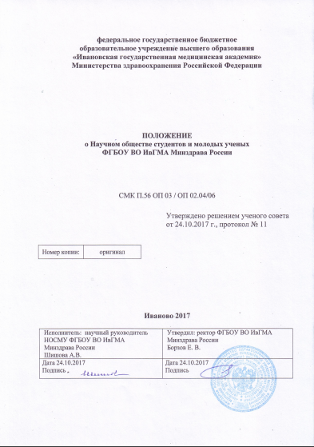
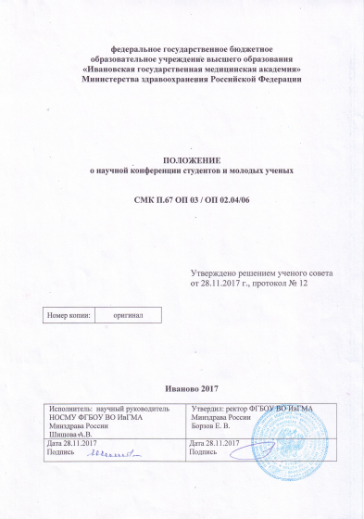
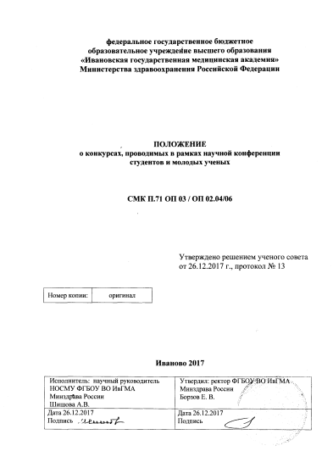
VII Всероссийская научная конференция студентов и молодых ученых с международным участием «Медико-биологические, клинические и социальные вопросы здоровья и патологии человека»

Slide 6
Формат конференции — гибридный
В рамках конференции прошло 30 мероприятий:
13 секционных заседаний;
3 научно-практических семинара;
1 круглый стол;
11 мастер-классов;
1 профессорская лекция
Экологическая викторина «Экомед»
Конкурсы в следующих номинациях:
на лучшую научно-исследовательскую работу
среди студентов и молодых ученых
на лучшую реферативно - аналитическую работу
среди студентов

Slide 7
ГЕОГРАФИЯ КОНФЕРЕНЦИИ
Университет Оита, Япония
«Белорусский государственный медицинский университет», г. Минск
«Гродненский государственный медицинский университет», г. Гродно
ФГБОУ ВО Ижевская ГМА Минздрава России
ФДПО ФГБОУ ВО РГМУ Минздрава России
«Балтийский федеральный университет имени Иммануила Канта», г. Калининград
ФГБНУ ФНКЦ реаниматологии и реабилитологии, г. Москва
Новосибирский государственный национальный исследовательский университет
ФГБОУ ВО «Московский государственный медико-стоматологический университет имени А. И. Евдокимова Минздрава России»
БУ ХМАО-Югры «Сургутский государственный университет», г. Сургут
ФГАОУ ВО МГИМО МИД РФ, г.Москва
ФГАОУ ВО Первый МГМУ им. И.М. Сеченова Минздрава России, г. Москва
Воронежский государственный медицинский университет им. Н.Н. Бурденко
ФГБОУ ВО ЯГМУ Минздрава России
Гимназия им. А.Н. Островского, г. Кинешма

Slide 8
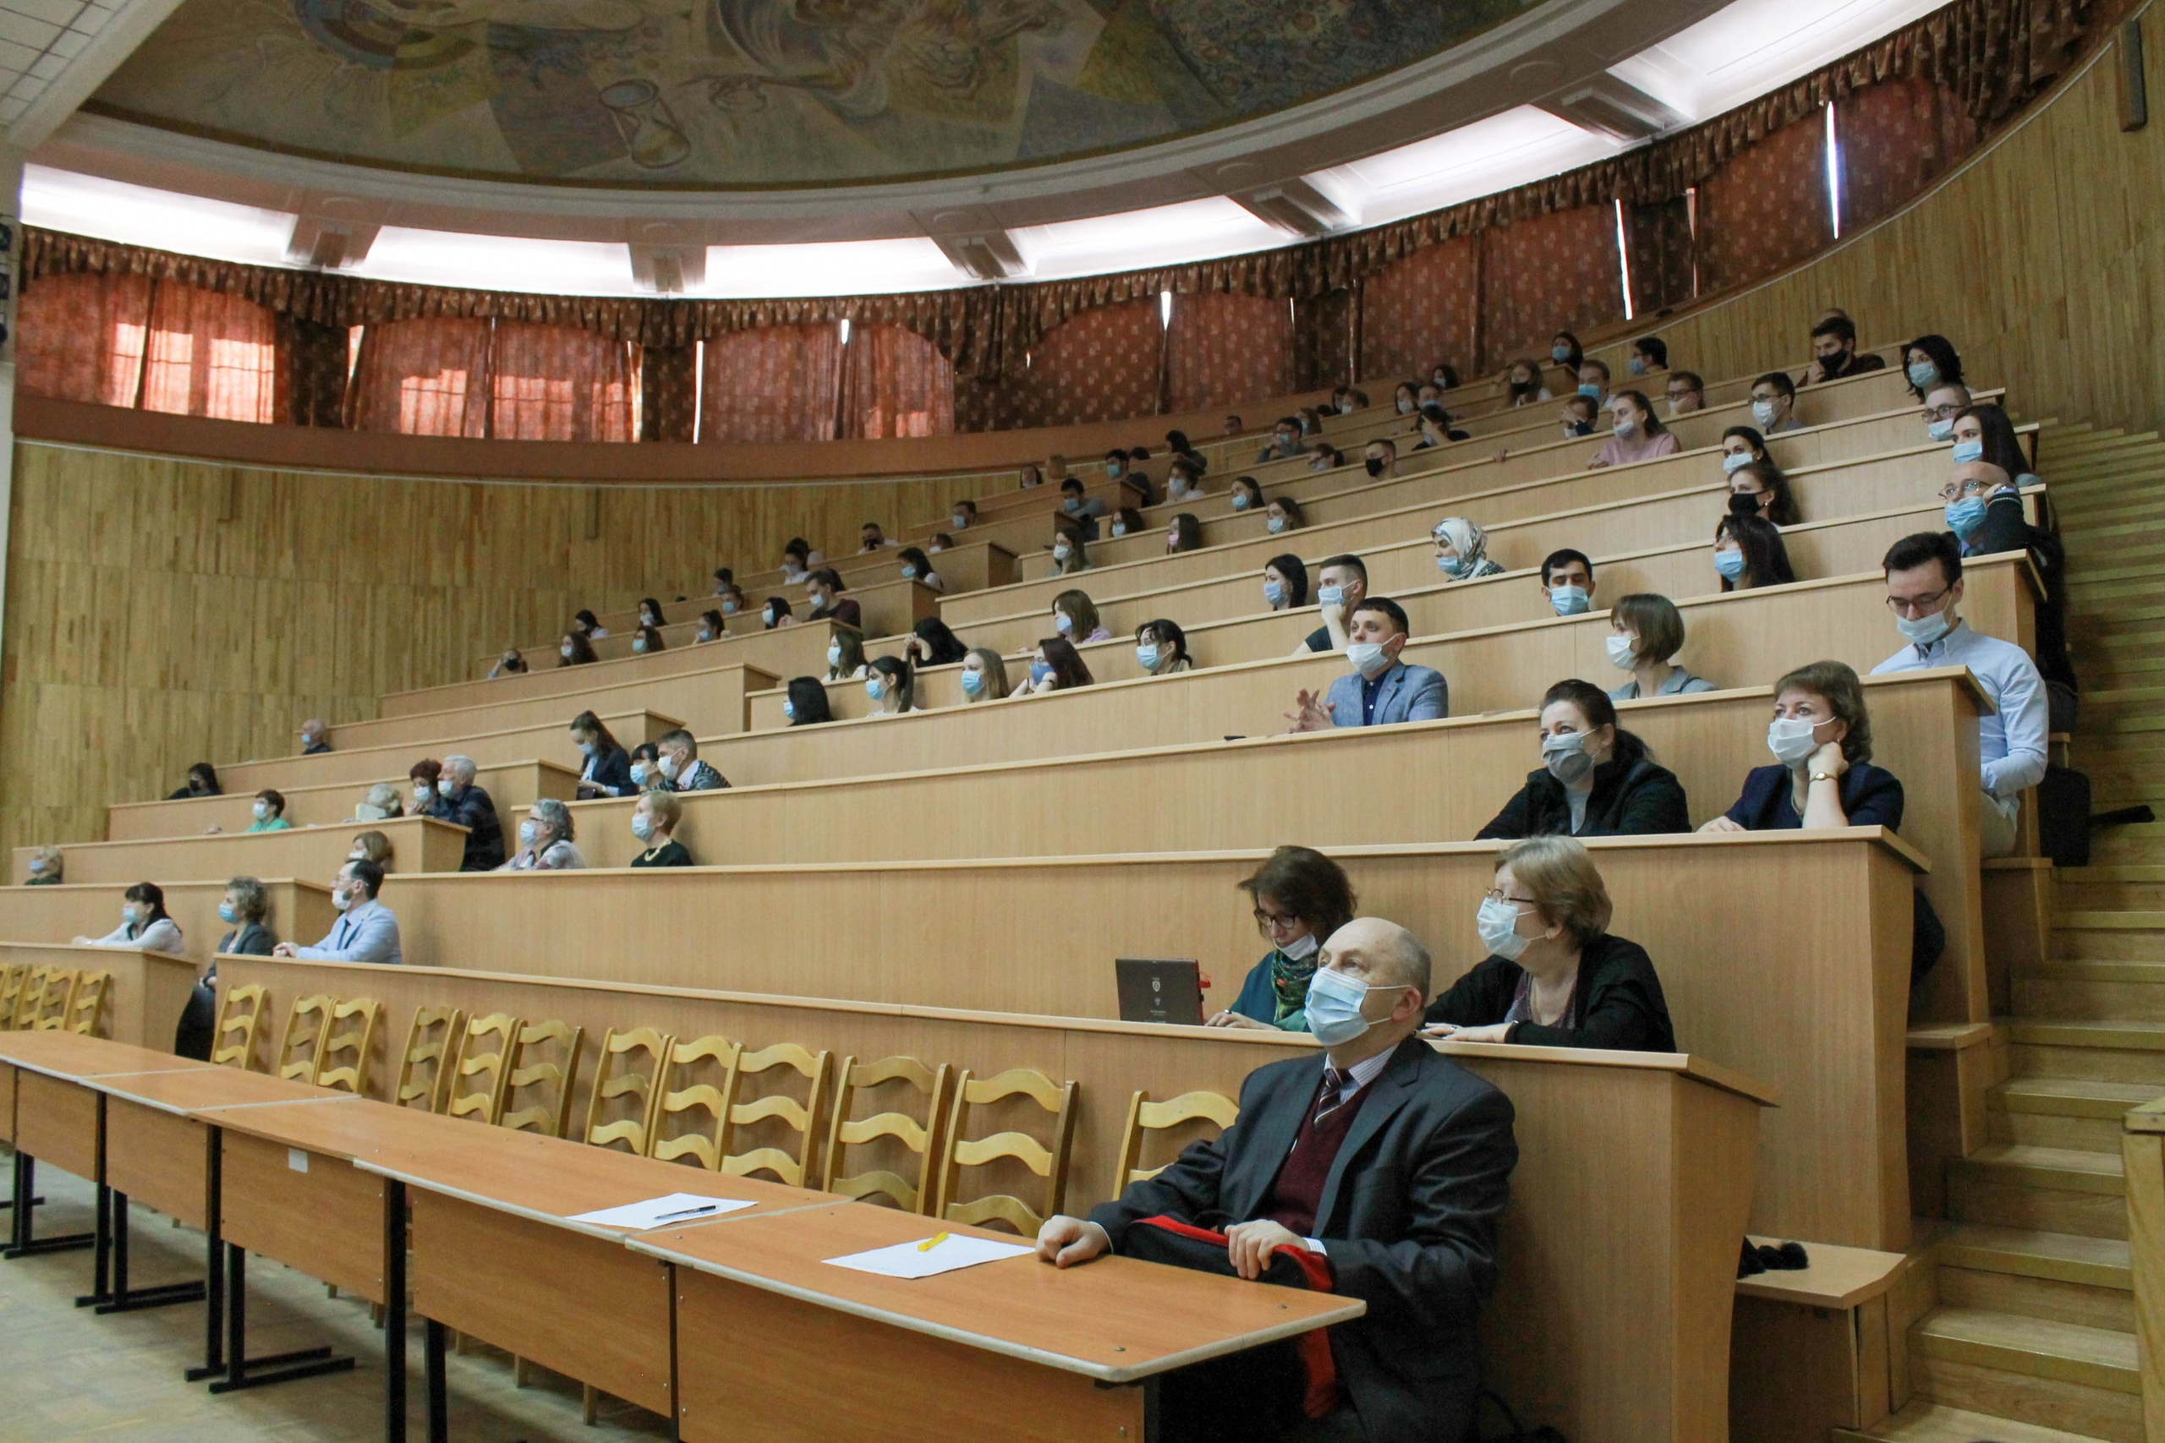
«Инфекции, люди и наука: взгляд через призму истории»"
актовая речь заведующей кафедрой инфекционных болезней, эпидемидемиологии и дерматовенерологии, доктора медицинских наук, профессора
Орловой Светланы Николаевны

Slide 9
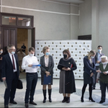
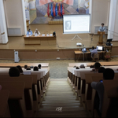
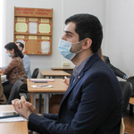
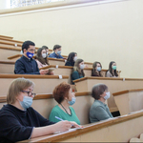
Количество докладов 157
Количество докладов, подготовленных ИвГМА - 133
Количество докладов, подготовленных другими вузами -24

Slide 10
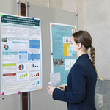
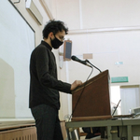
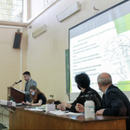
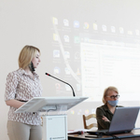
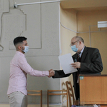
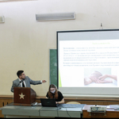
Количество участников - представителей ИвГМА (форма выступления доклад)
Всего 165
Молодые ученые 56
Студенты 109
Количество участников из других вузов
Всего 35
Молодые ученые 10
Студенты 25

Slide 11
ПРЕДСТАВИТЕЛИ ВУЗОВ г. ИВАНОВО И ОБЛАСТИ
2020 год
57 участников
2018 год
56 участников
Notes:
<номер>

Slide 12
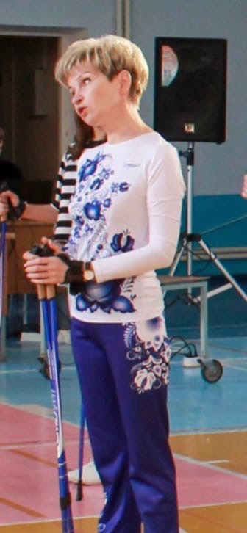
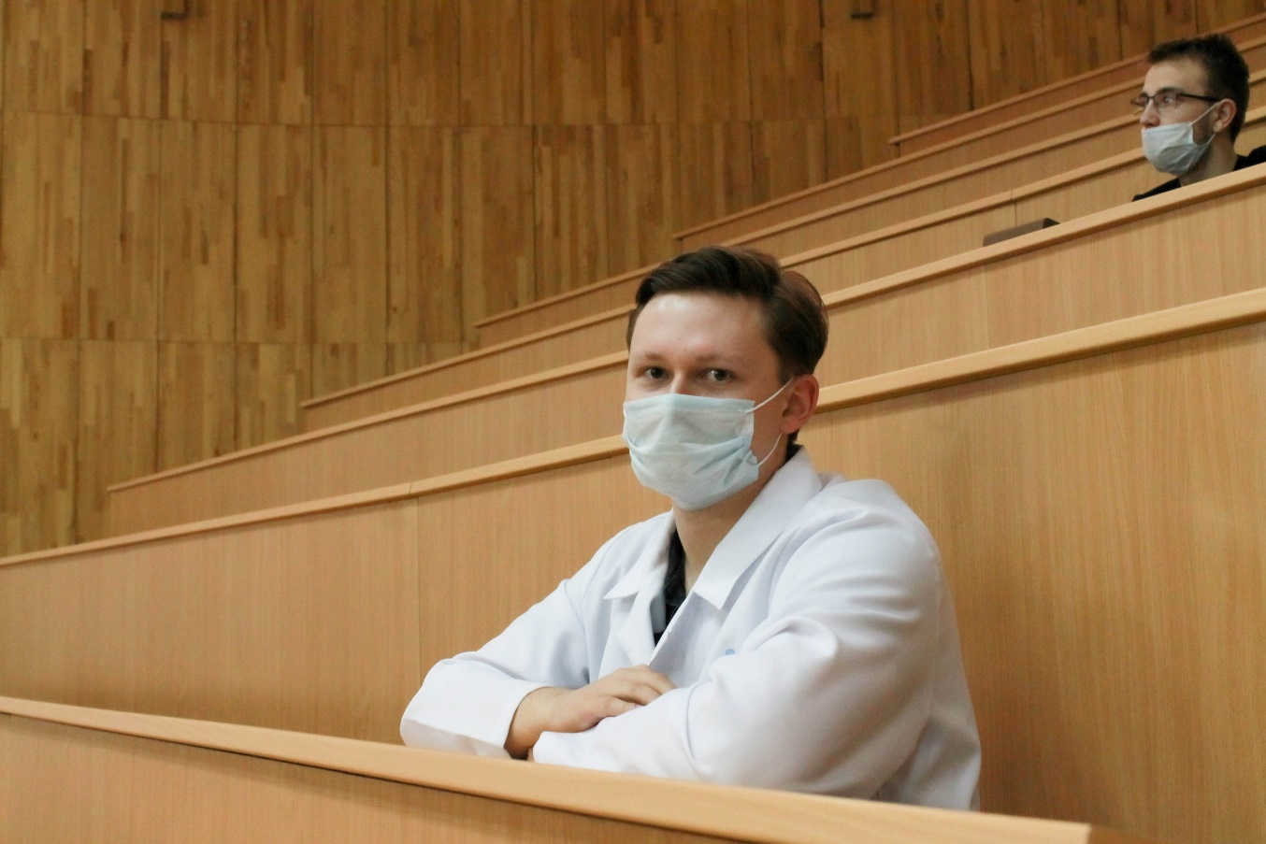
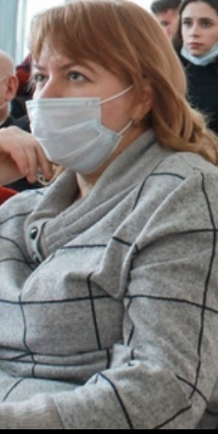
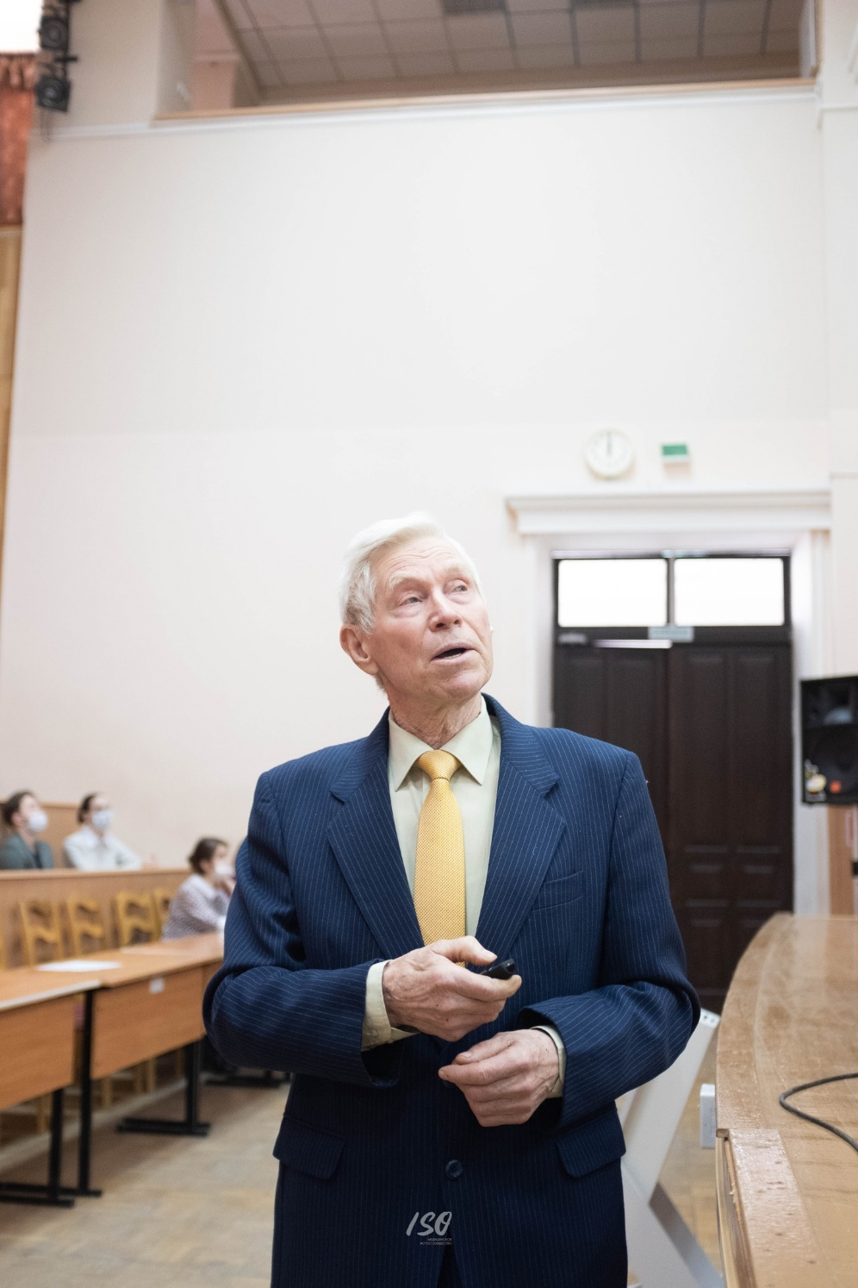
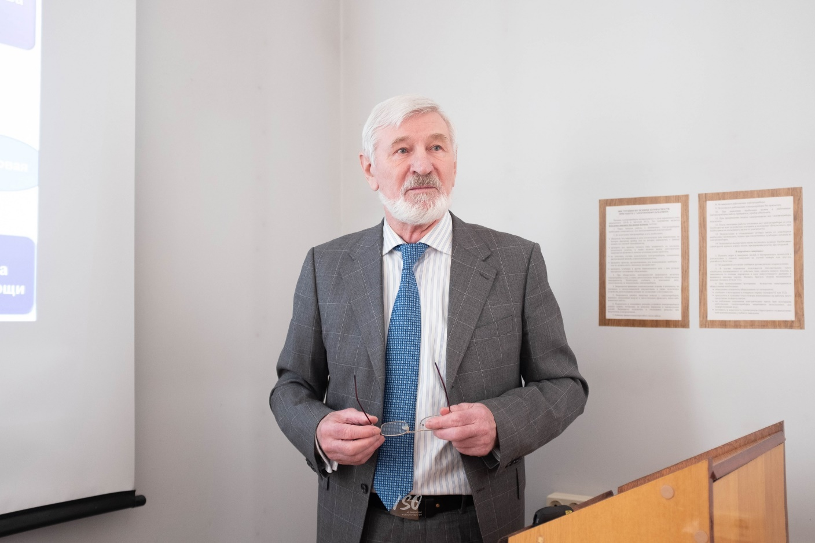
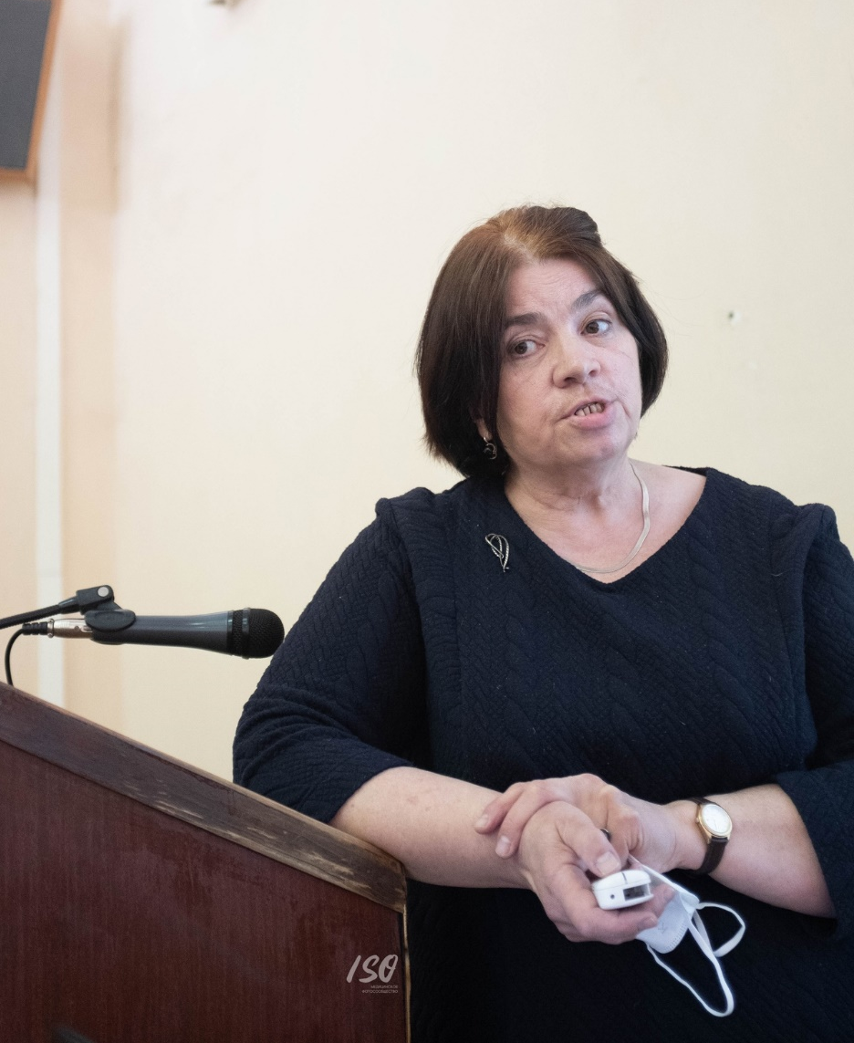
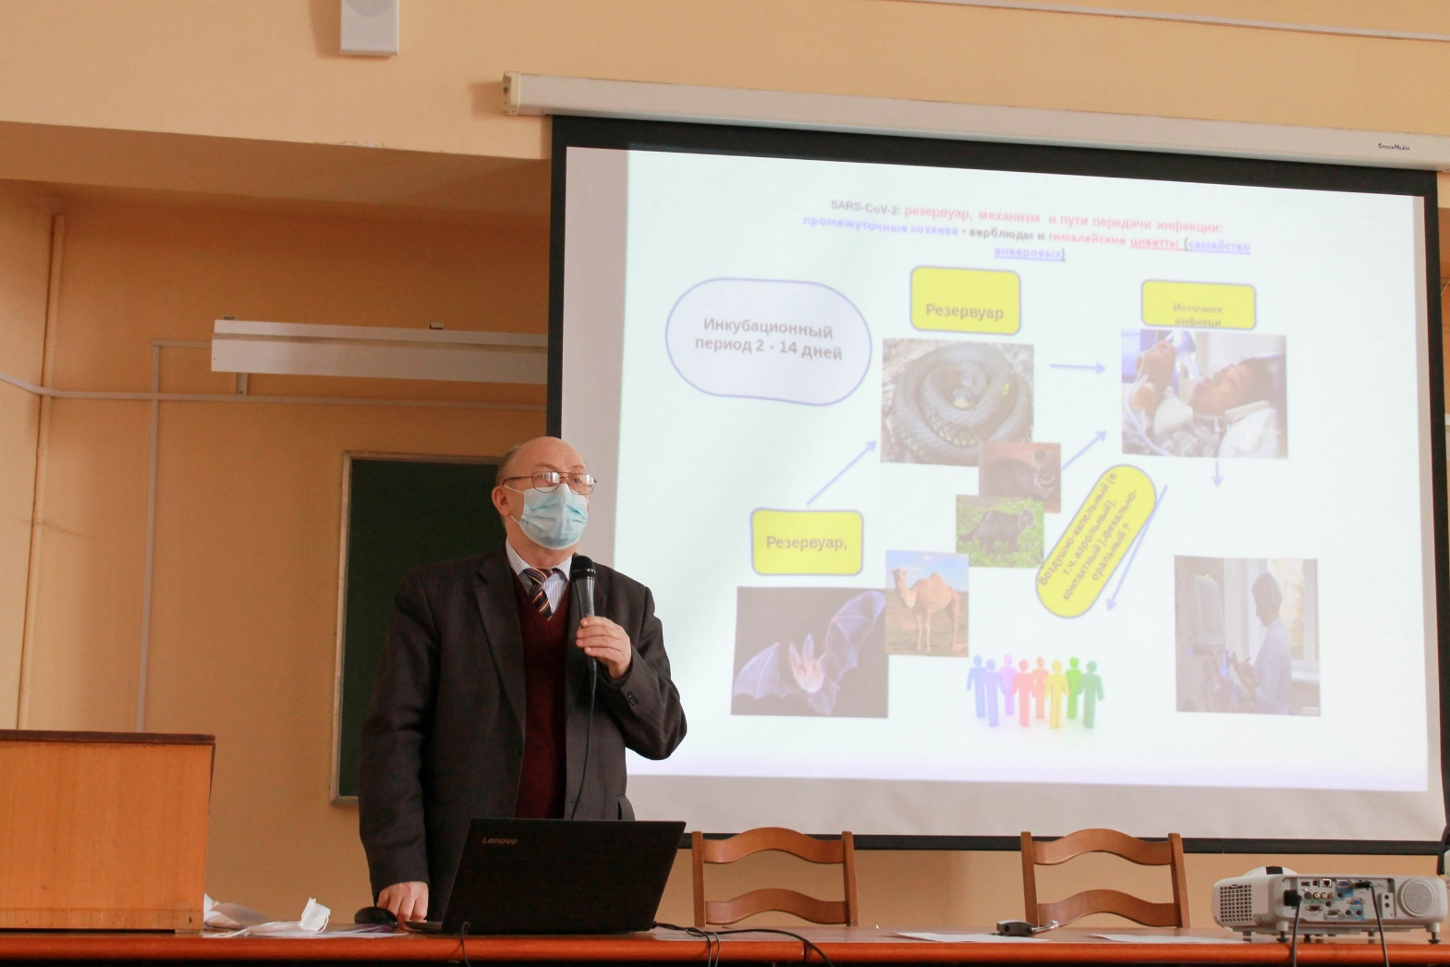
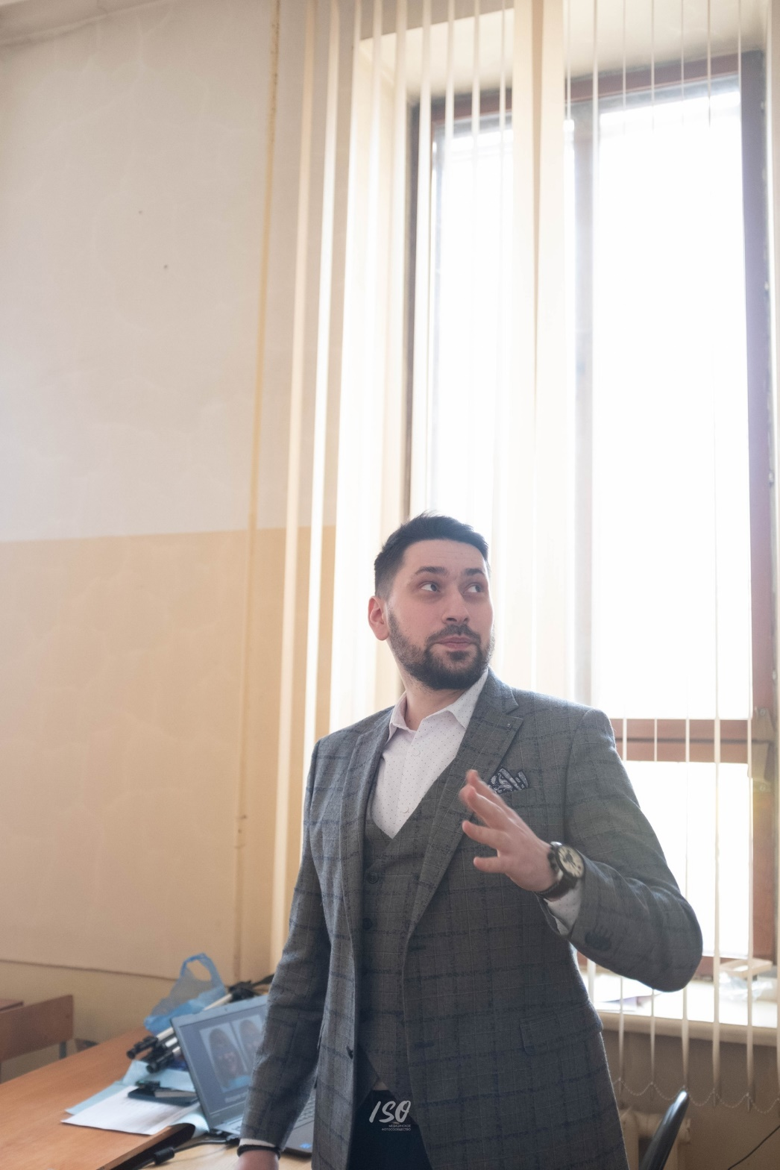
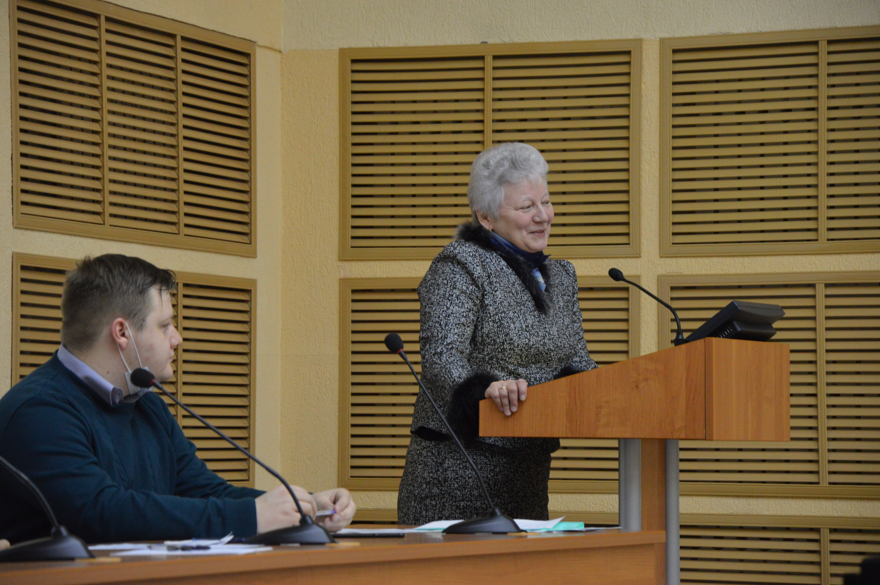
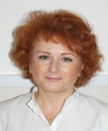
САТЕЛЛИТНЫЕ МАСТЕР-КЛАССЫ
«СОВРЕМЕННЫЕ ДАННЫЕ О SARS-COV2 И ДИАГНОСТИКА, ЛЕЧЕНИЕ И ПРОФИЛАКТИКА COVID-19 У ДЕТЕЙ» (д-р мед. наук, проф. В.Ф. Баликин)
«ОСОБЕННОСТИ ОБЯЗАТЕЛЬНОГО МЕДИЦИНСКОГО СТРАХОВАНИЯ НА СОВРЕМЕННОМ ЭТАПЕ РОССИЙСКОГО ЗДРАВООХРАНЕНИЯ» (д-р. мед. наук, проф. Б.А. Поляков)
«ФУНКЦИОНАЛЬНАЯ МОРФОЛОГИЯ ЛИМФАТИЧЕСКОГО РУСЛА ВНУТРЕННИХ ОРГАНОВ» (д-р мед. наук, проф. С.И. Катаев)
«ТЕХНОЛОГИЯ WAX-UP – КАК ОДИН ИЗ САМЫХ СОВРЕМЕННЫХ МЕТОДОВ ВИЗУАЛИЗАЦИИ ОРТОПЕДИЧЕСКИХ РЕСТАВРАЦИЙ» (асс. Э.А. Колесников)
«ХРОНИЧЕСКИЙ БОЛЕВОЙ СИНДРОМ В ПРАКТИКЕ ТЕРАПЕВТА» (канд. мед. наук Н.В. Корягина)
«ГИПОТИРЕОЗ И БЕРЕМЕННОСТЬ» (д-р мед. наук, доц. Г.А. Батрак)
«ТЕХНОЛОГИИ ФОРМИРОВАНИЯ ЗДОРОВОГО ОБРАЗА ЖИЗНИ» (д-р мед. наук, доц. Н.Н. Нежкина)
«ВИДЕОЭНДОСКОПИЯ В ЛЕЧЕНИИ ХИРУРГИЧЕСКИХ ЗАБОЛЕВАНИЙ» (асс. А.Ю.Соловьев )
«СОВРЕМЕННЫЕ ПОДХОДЫ К КОНСЕРВАТИВНОЙ КОРРЕКЦИИ ПРОЛАПСА ГЕНИТАЛИЙ» (д-р мед. наук А.К. Красильникова)
«ПОЗИТИВНЫЕ ИНТЕРВЕНЦИИ ПСИХОТЕРАПИИ В РАБОТЕ С ПАЦИЕНТАМИ ОНКОЛОГИЧЕСКОГО ПРОФИЛЯ» (канд. пед. наук, доц. Е.В. Пчелинцева)
«ДИЕТОТЕРАПИЯ ФУНКЦИОНАЛЬНЫХ РАССТРОЙСТВ ОРГАНОВ ПИЩЕВАРЕНИЯ У МЛАДЕНЦЕВ» (канд. мед. наук О.В. Кузнецова)

Slide 13
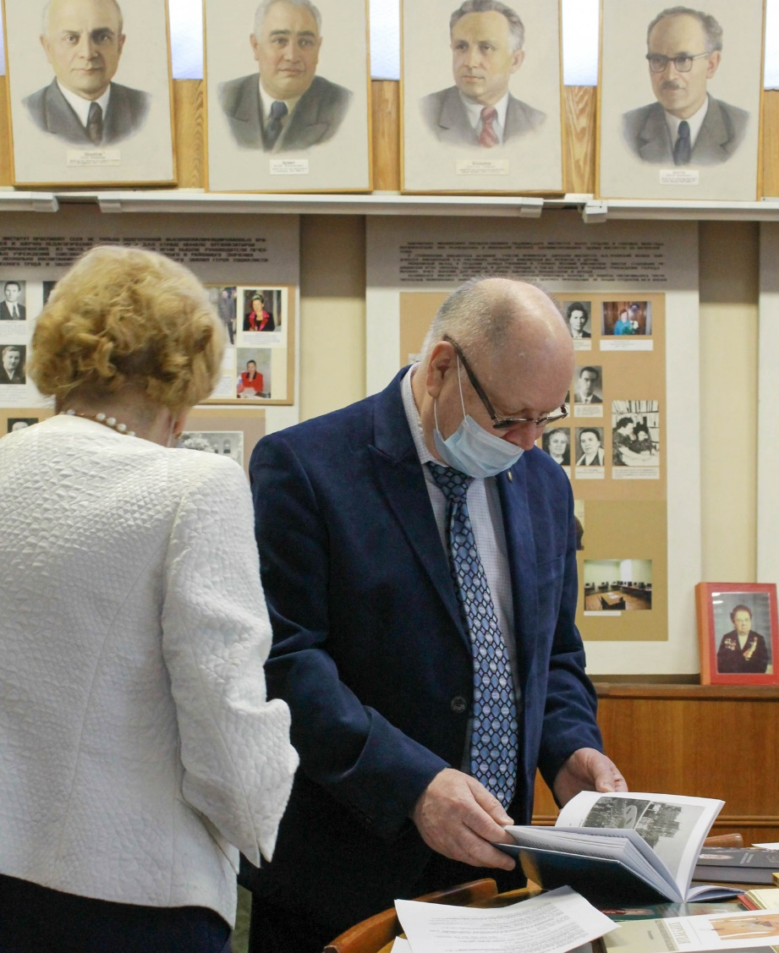
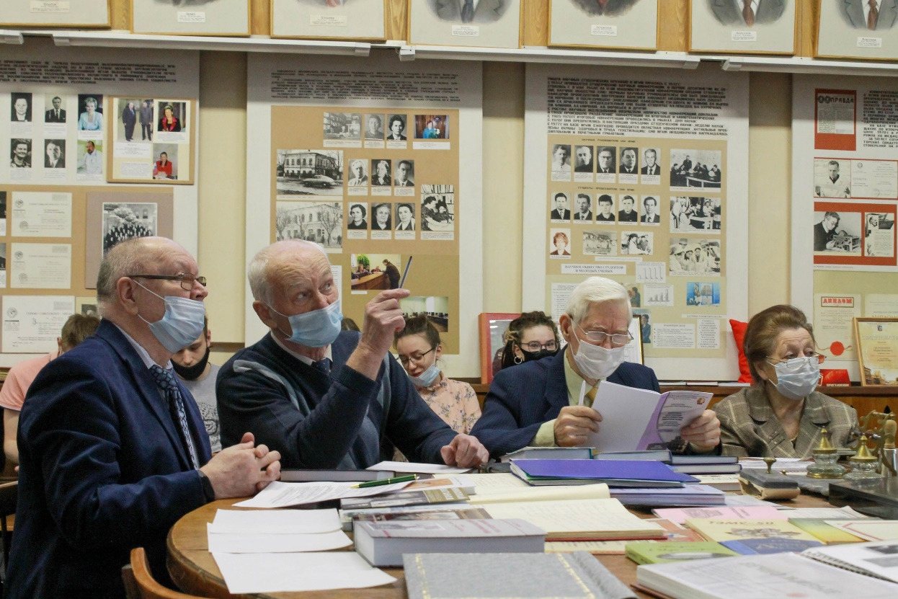
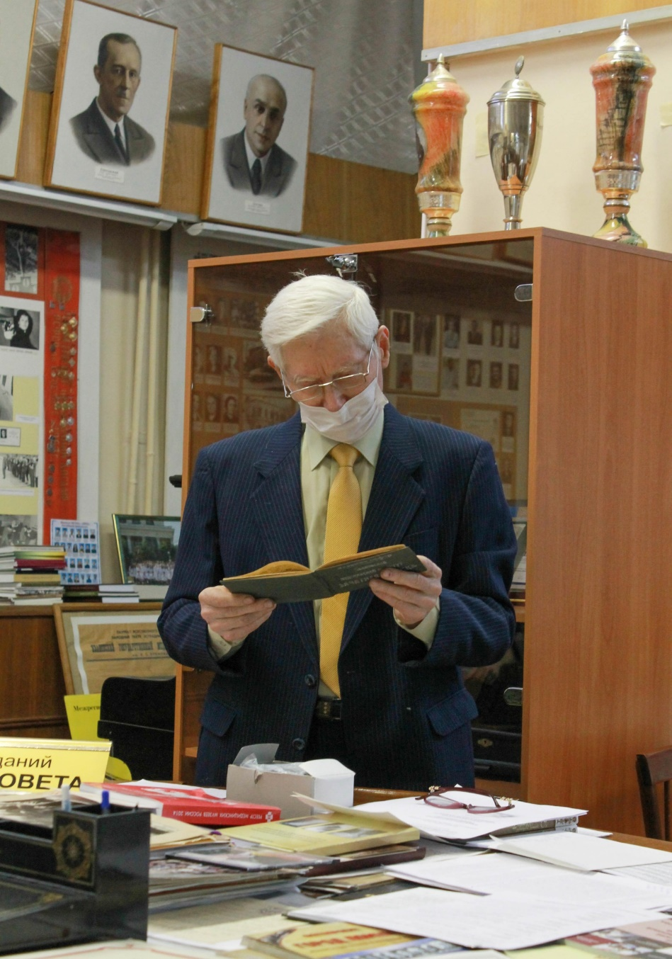
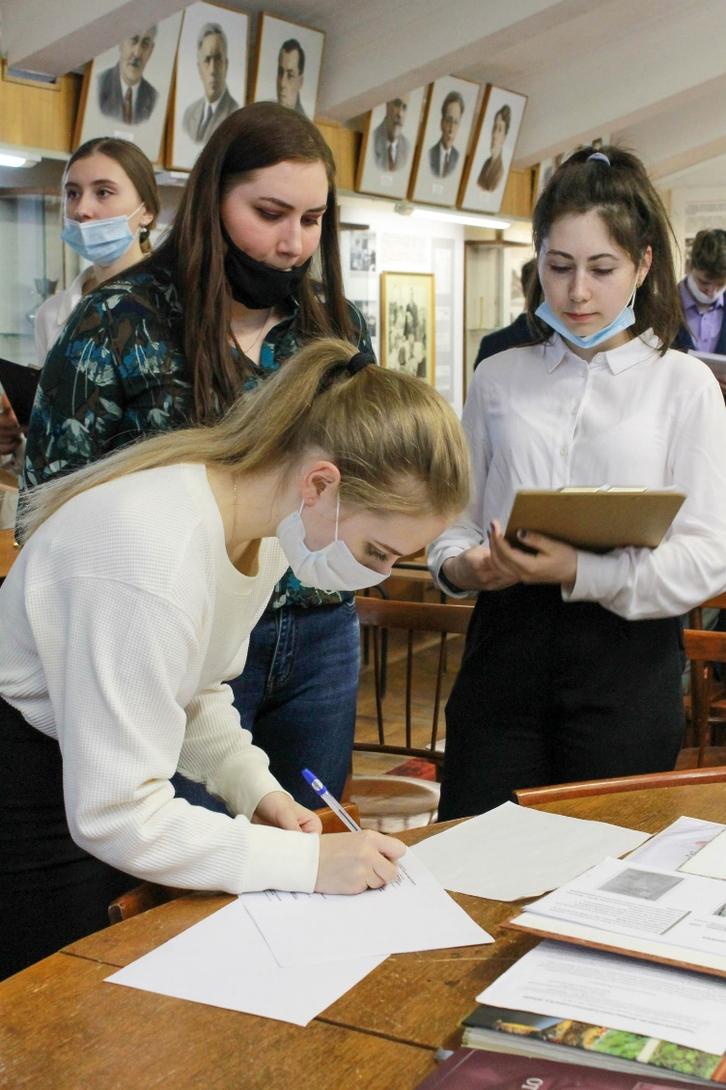
Круглый стол “История ИГМИ-ИвГМА” модератор: к.м.н., доцент Кашманова Г.Н.

Slide 14
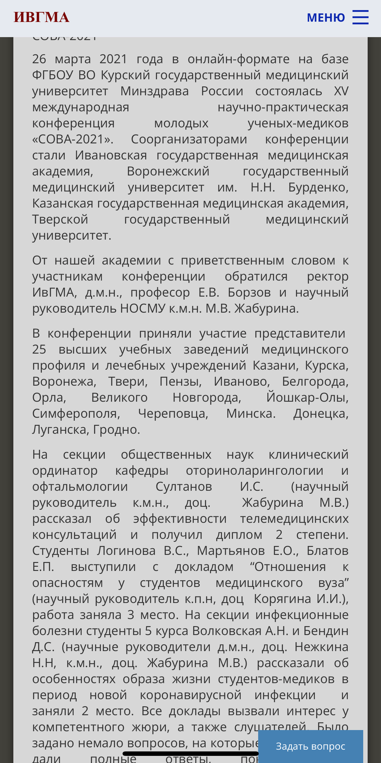
Научные руководители докладов:
к.п.н., доц. Корягина И.И.
д.м.н., доц. Нежкина Н.Н.
к.м.н. Жабурина М.В.

Slide 15
Кафедра химии, физики, математики Кафедра анатомии, топографической анатомии Кафедра биологии Совет НОСМУ

Slide 16
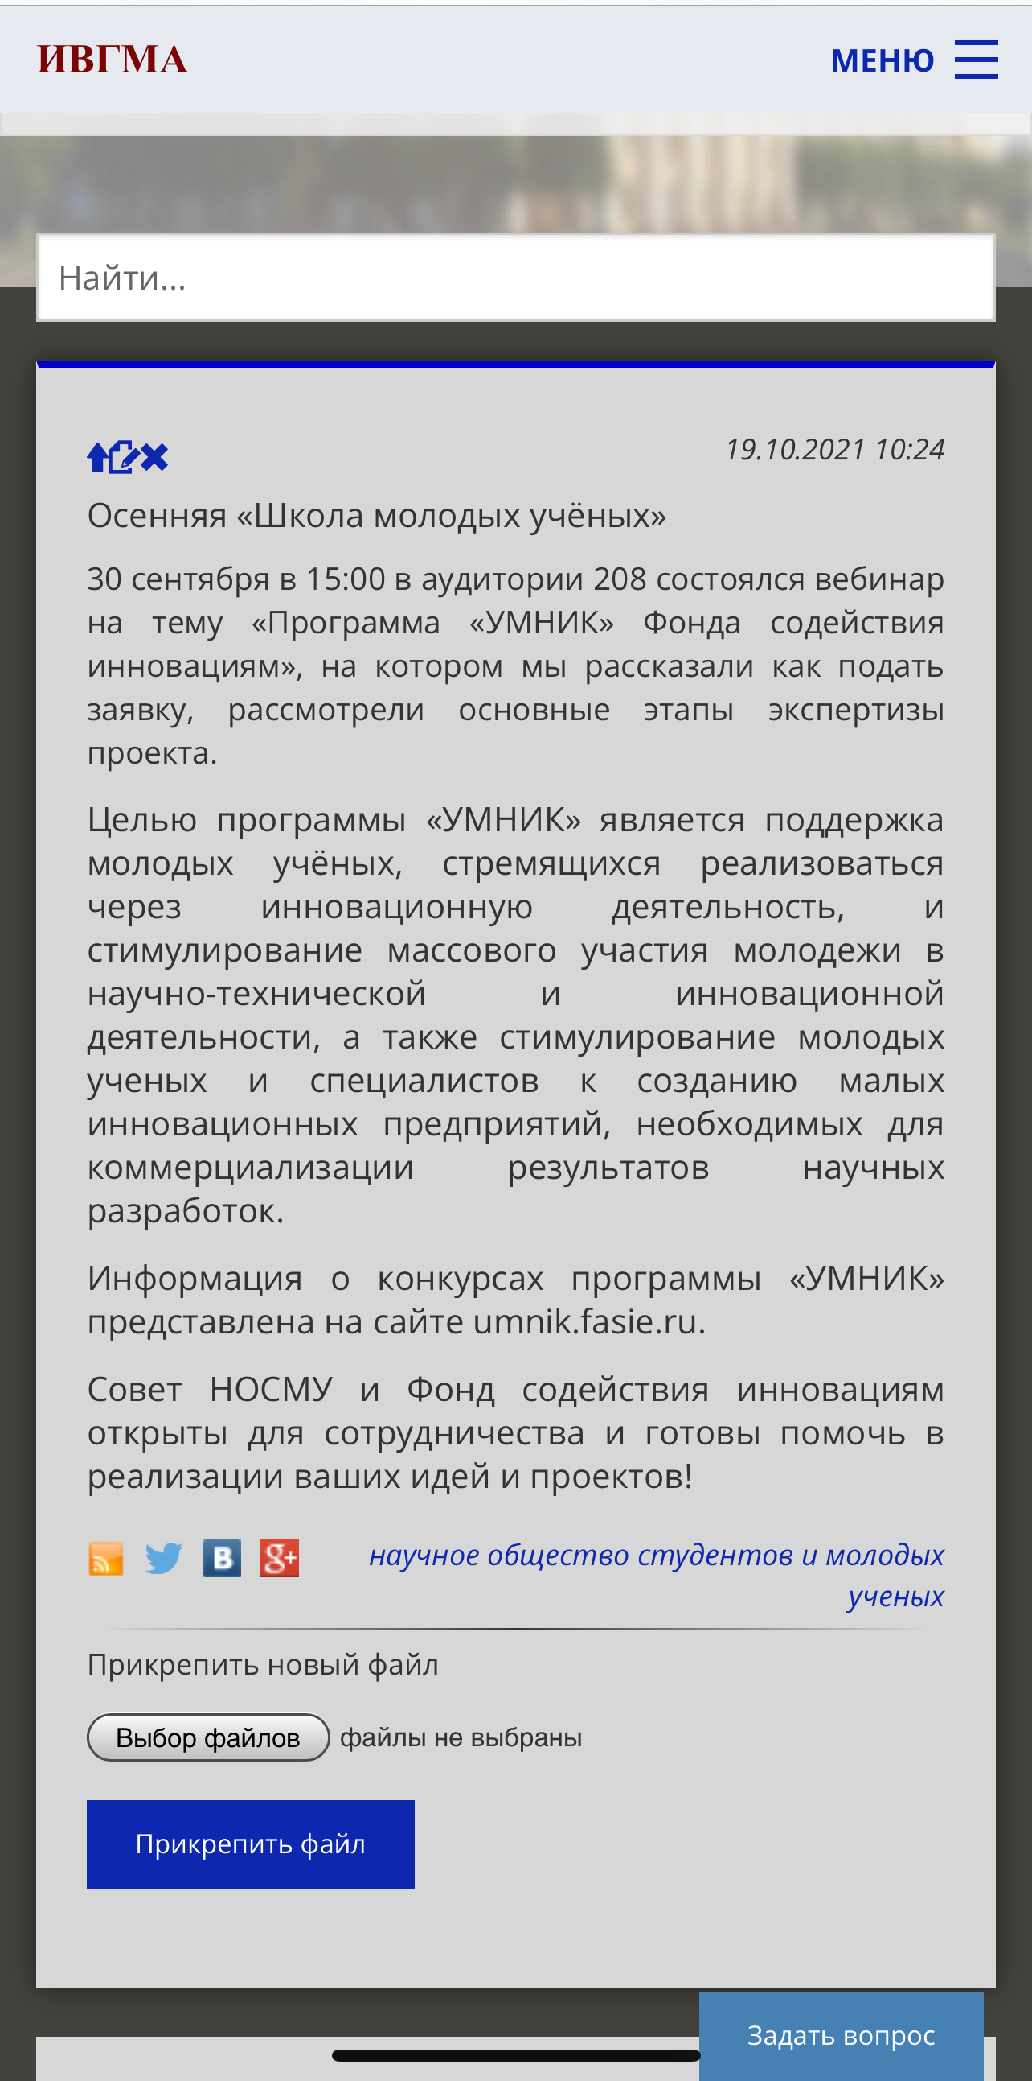
заведующий кафедрой гистологии, эмбриологии, цитологии, доктор медицинских наук, доцент С.В. Диндяев мастер-класс «Методика написания и представления реферативно-аналитической работы» заведующая кафедрой поликлинической терапии и эндокринологии, доктор медицинских наук, доцент С.Е. Ушакова мастер-класс «Алгоритм обследования геронтологического больного»

Slide 17
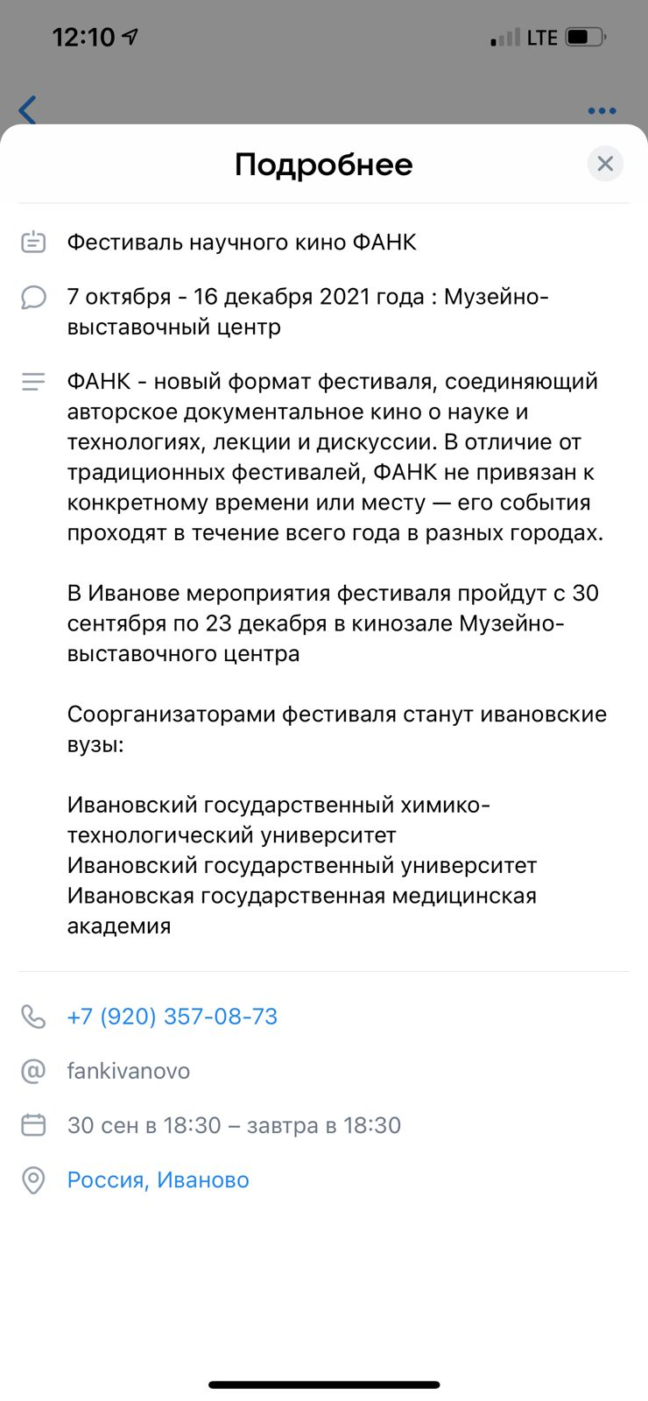
экспертами на кинопоказах выступили д.м.н, проф. Худяков А.В., к.б.н., доц. Холмогорская О.В., к.м.н., доц. Жабурина М.В., к.м.н. доц. Марковнин В.Р., асс. Фролова Д.Е., асс. Блинова К.А.

Slide 18
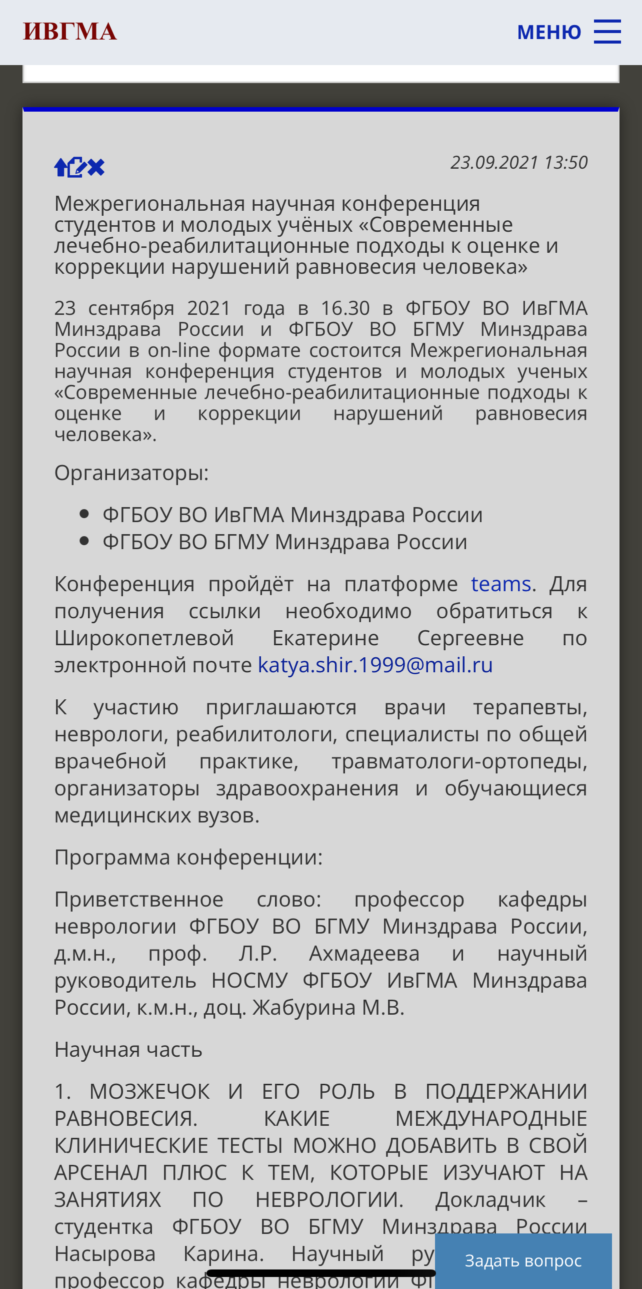
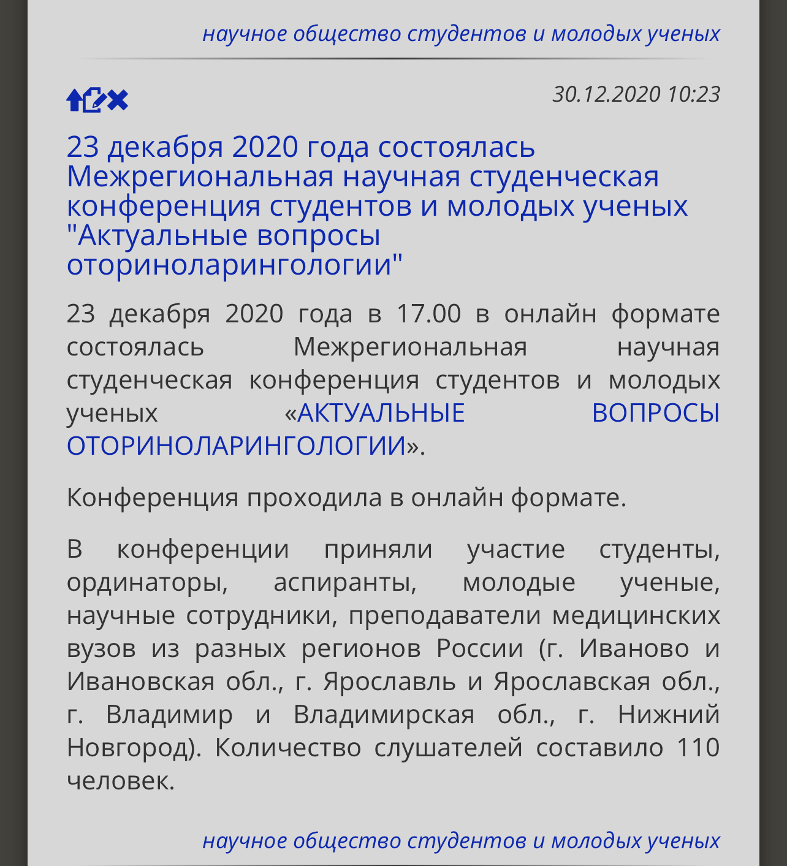
проведено 9 научных конференций,
в том числе 4 с международным участием
количество призеров конференций - 67
количество публикаций - 362

Slide 20
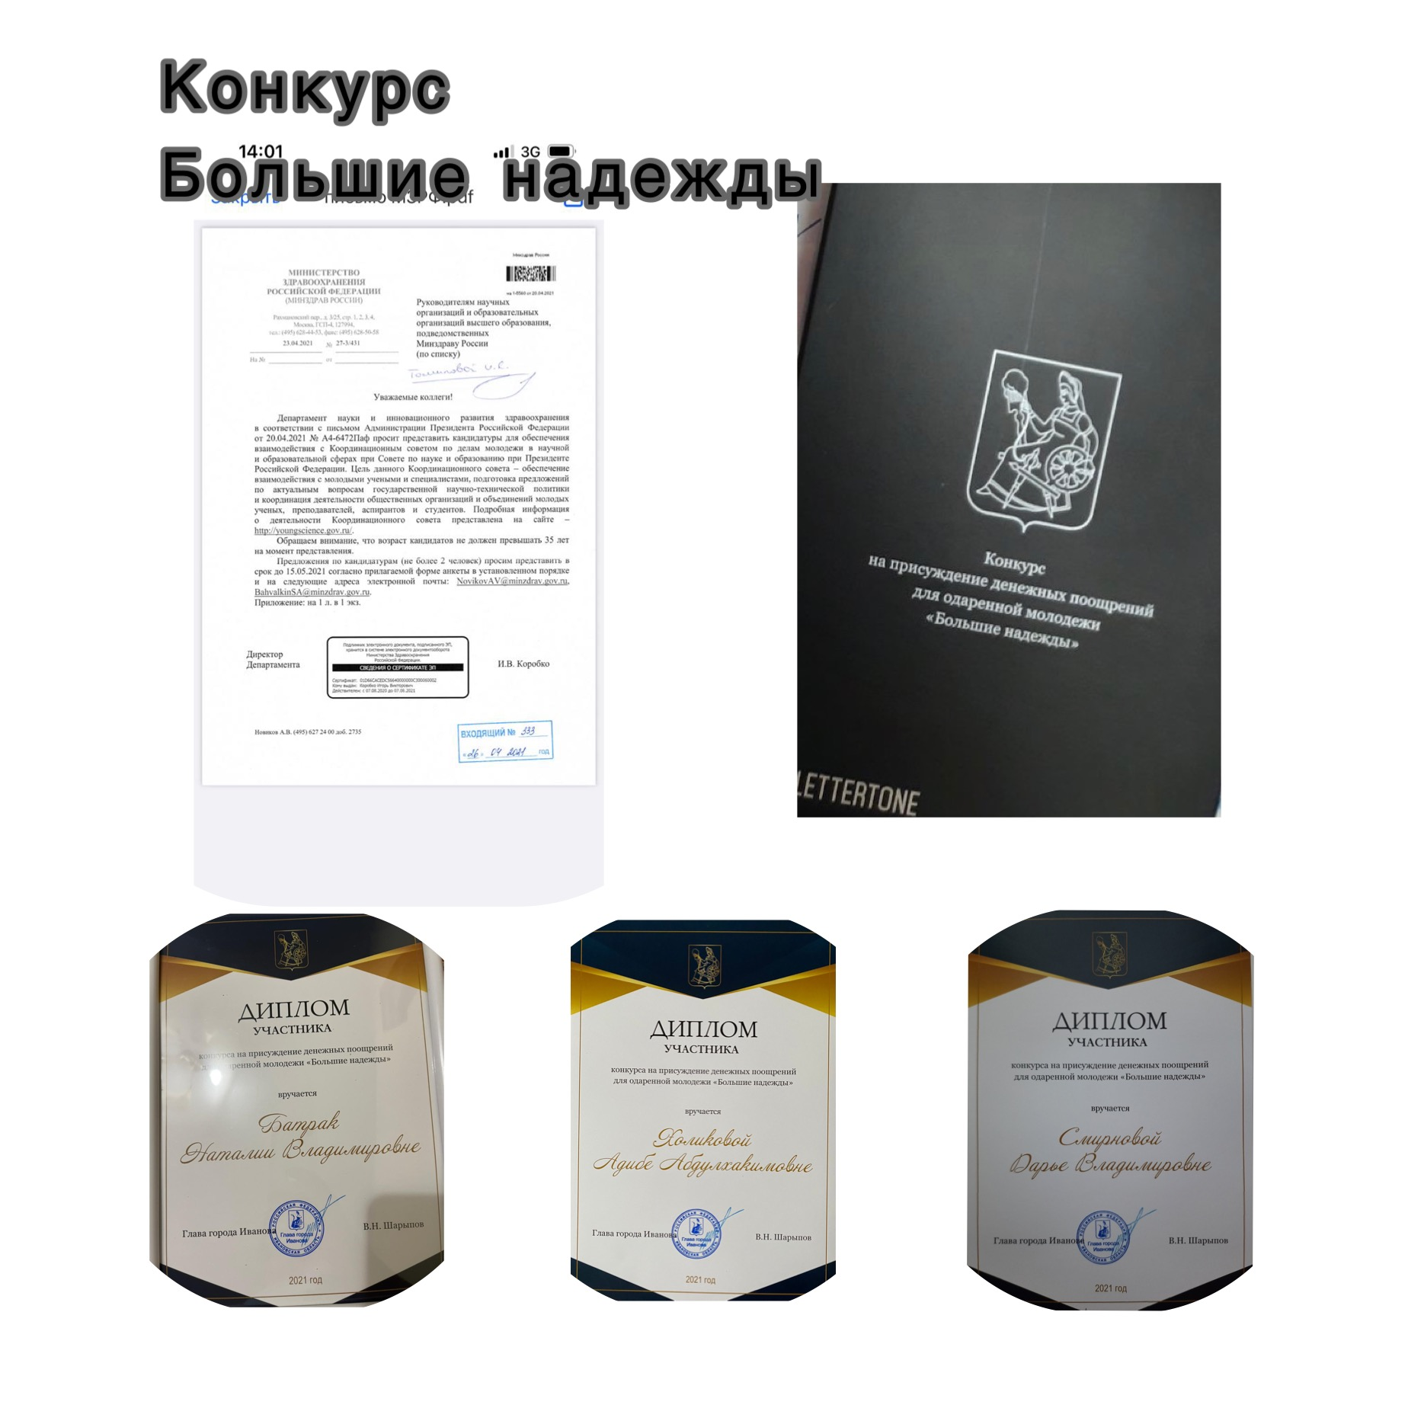
ст. 6 курса леч. ф-та Холикова А.А. асп. Смирнова Д.В. к.м.н. Батрак Н.В.

Slide 21
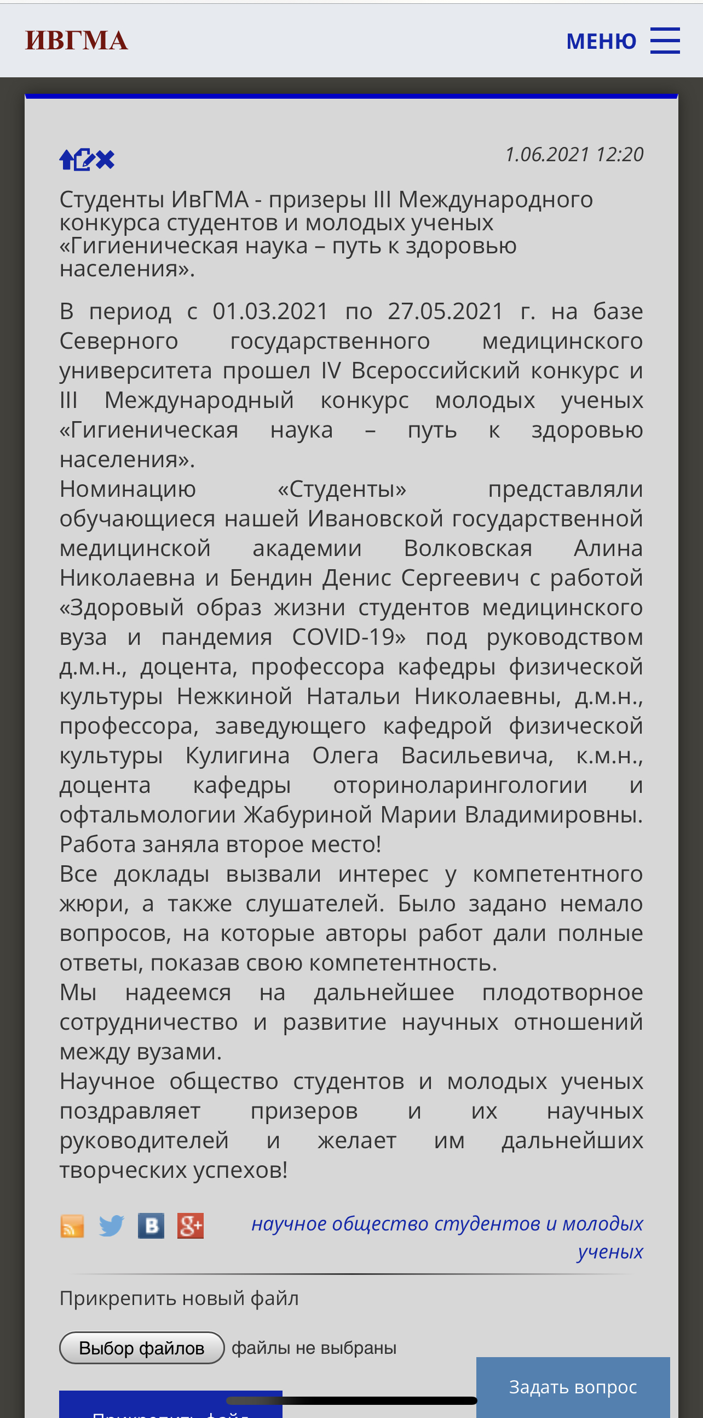
Волковская А.Н. Бендин Д.С. «Здоровый образ жизни студентов медицинского вуза и пандемия COVID-19» Научные руководители: д.м.н., Нежкина Н. Н., д.м.н., профессор Кулигин О.В. (кафедра физической культуры) к.м.н. Жабурина М.В. (кафедра оториноларингологии и офтальмологии)

Slide 22
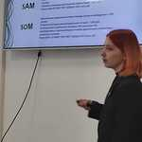
Студентка Добродеева В.Ю. - финалистка регионального этапа молодежного научно-инновационного конкурса программы «УМНИК» Фонда содействия инновациям Разработка методики выработки двигательного навыка у пациентов с центральным парезом конечности при церебральной патологии Научный руководитель д.м.н., профессор Ястребцева И.П.

Slide 23
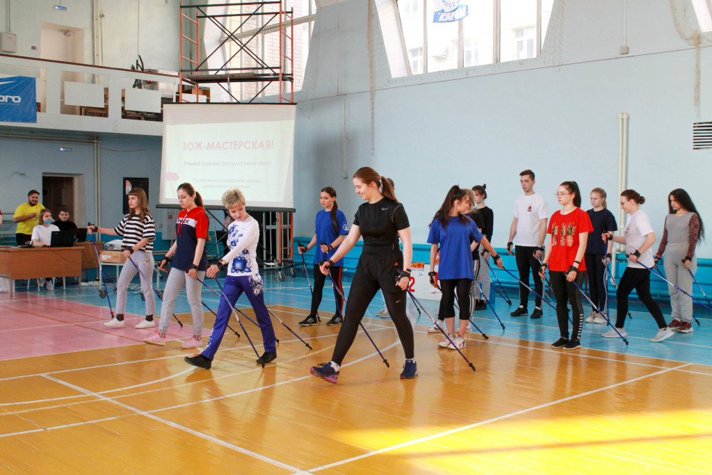
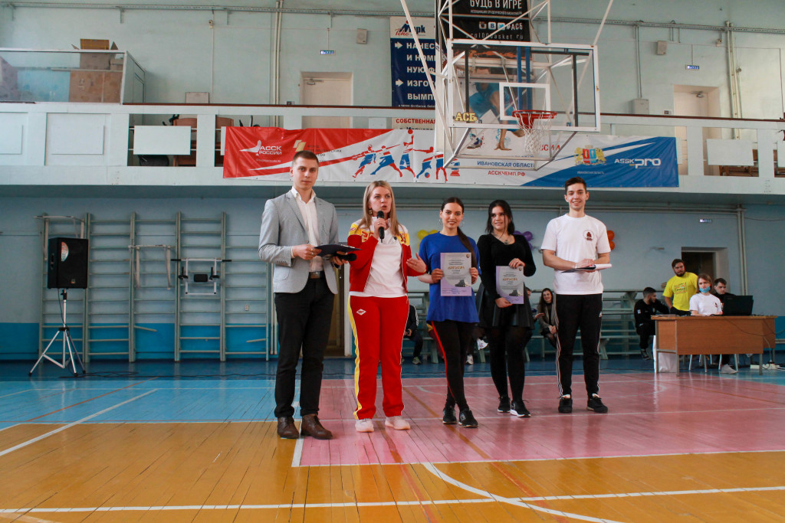
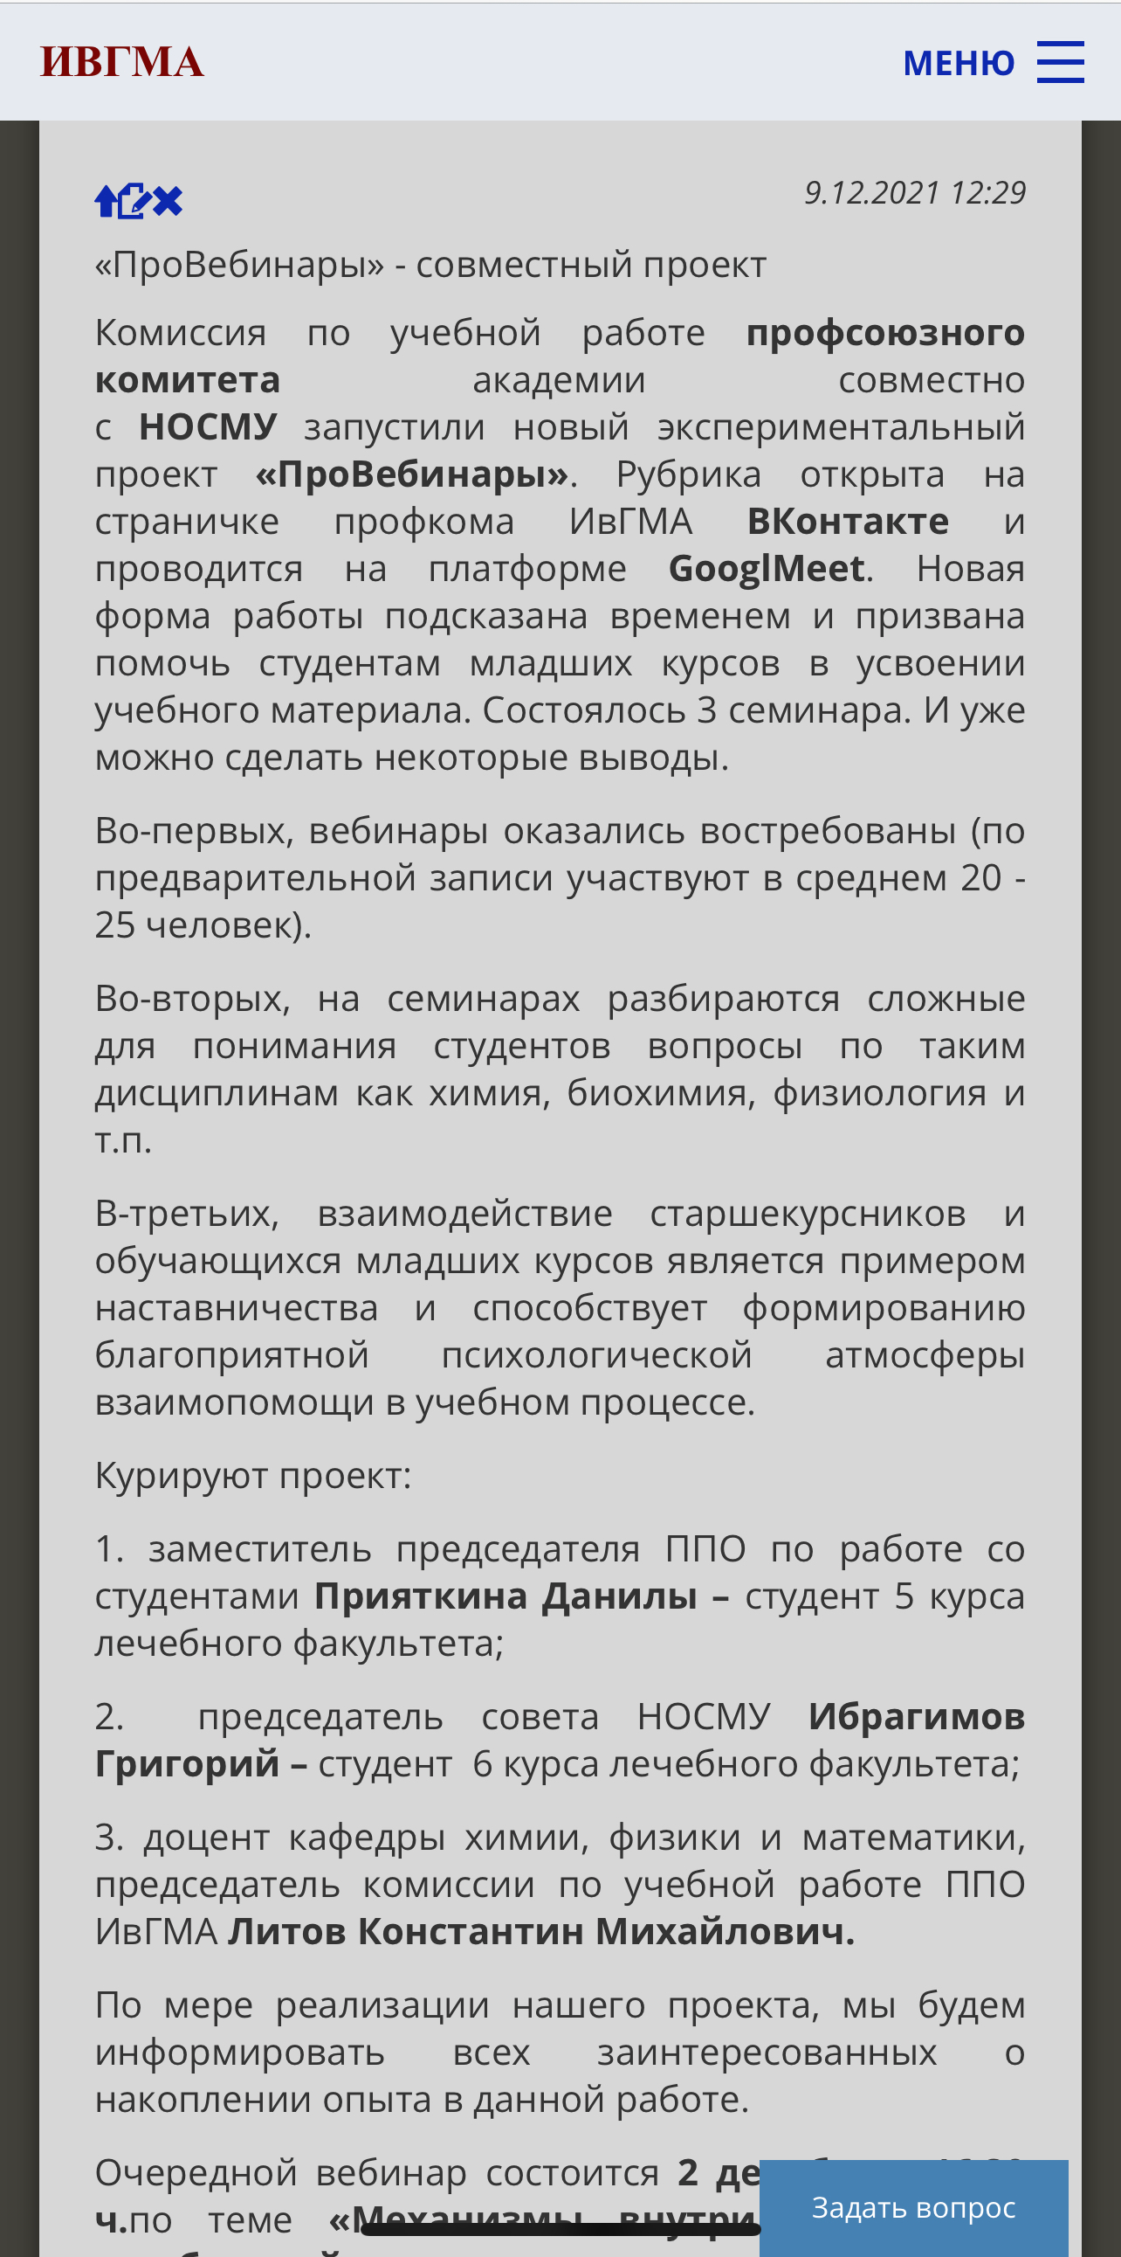
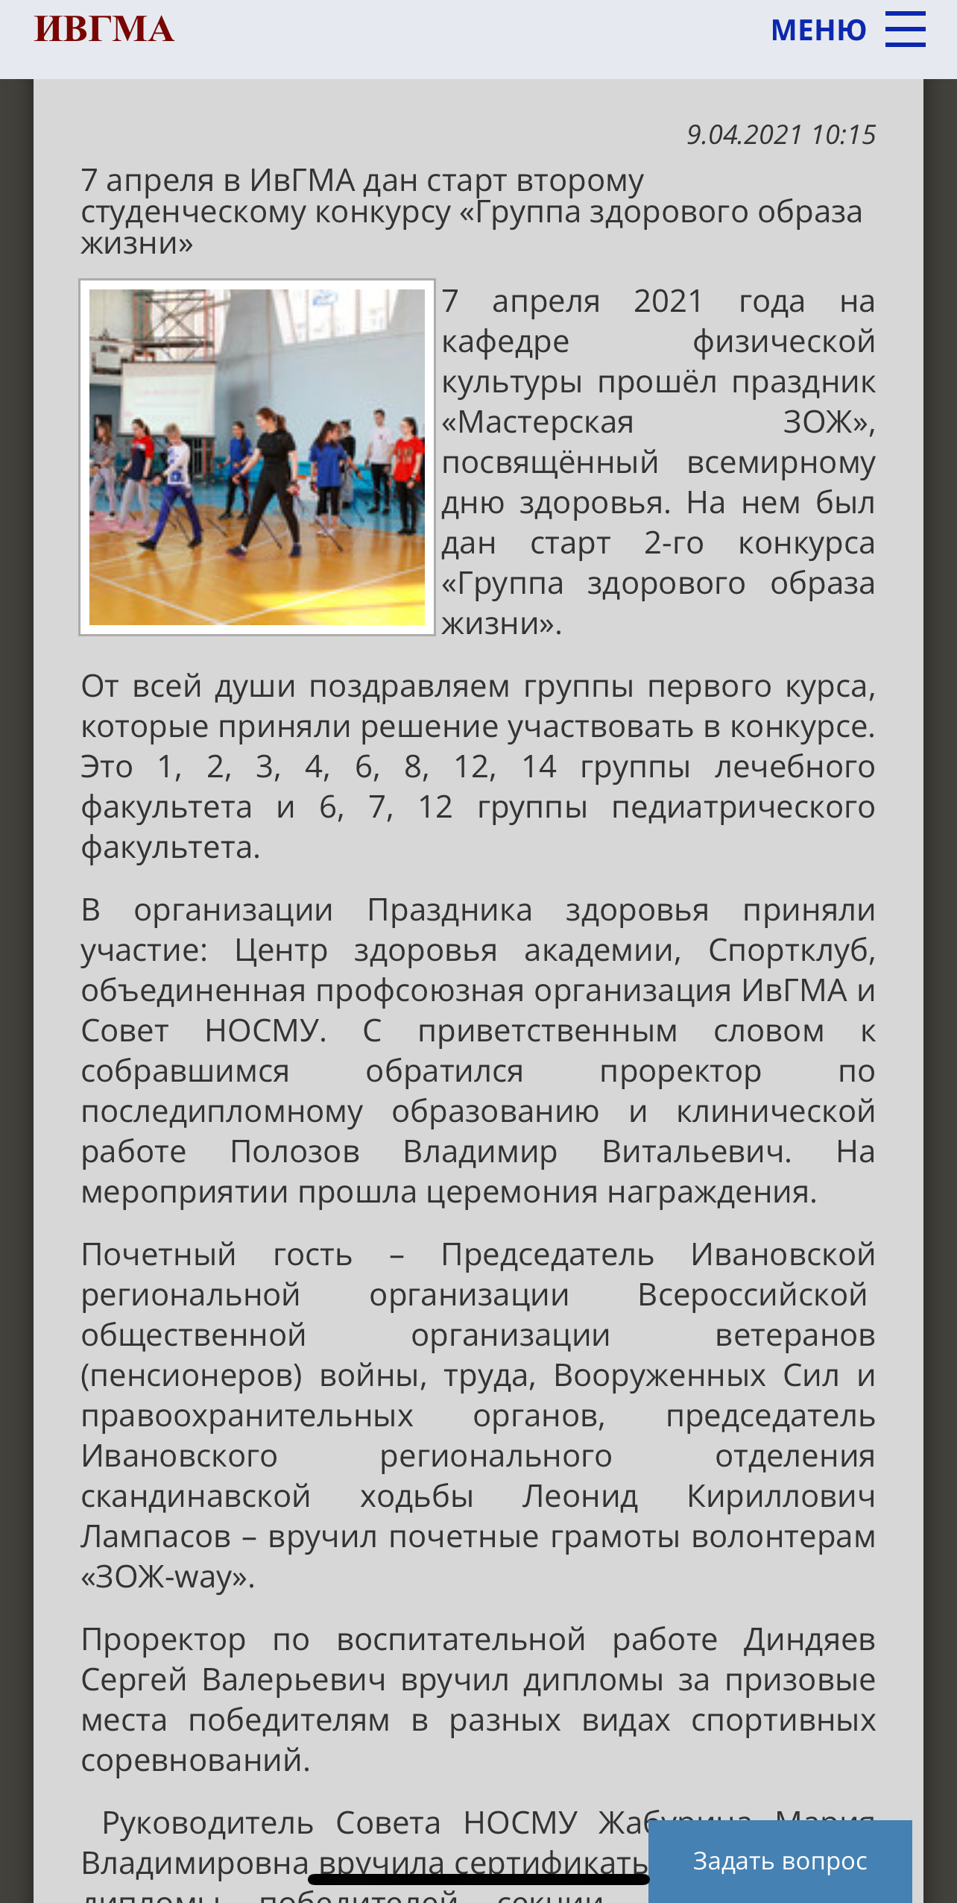
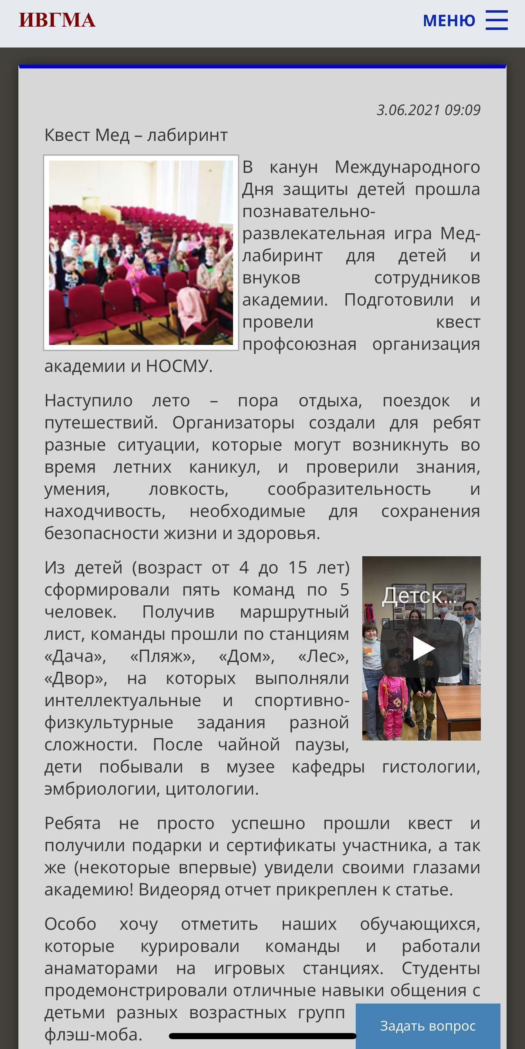
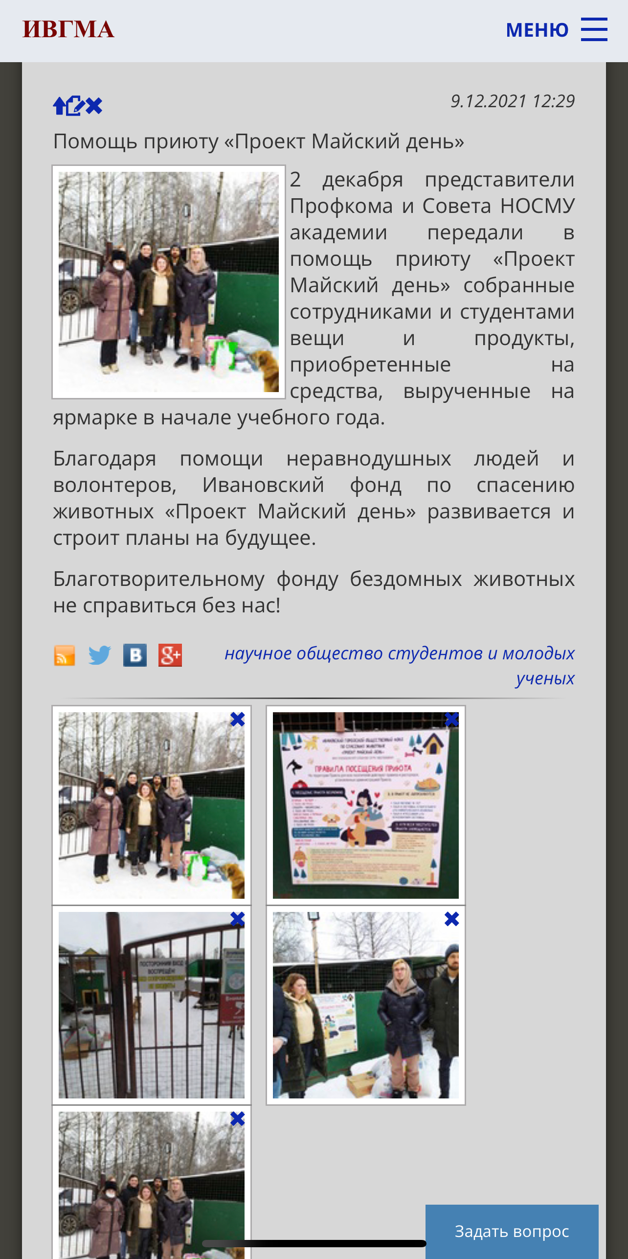
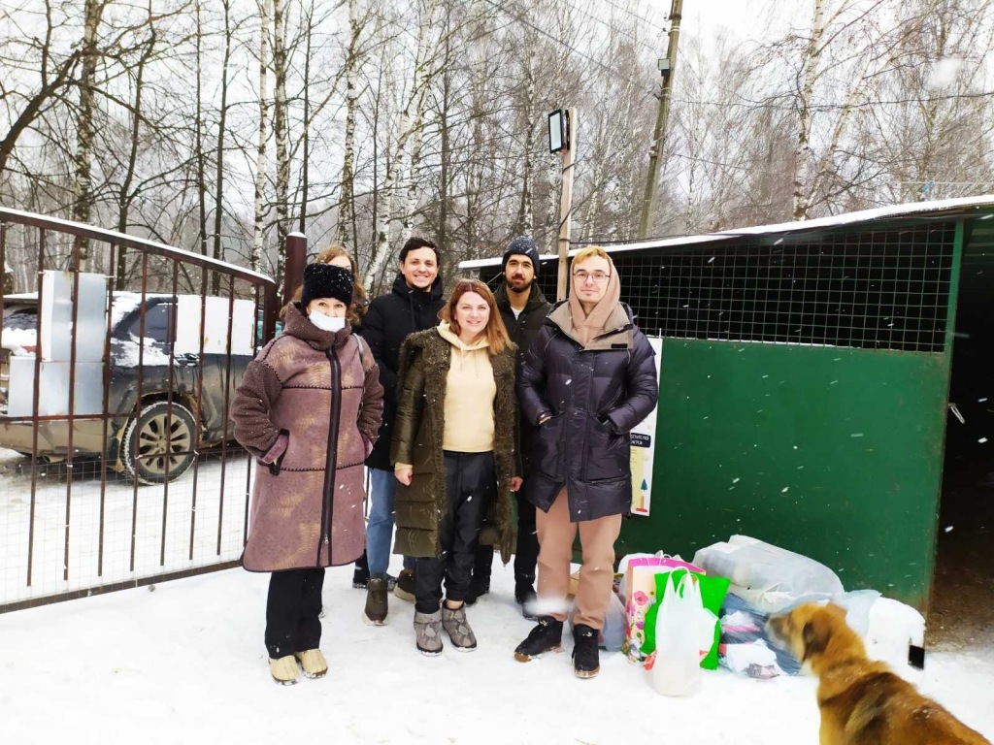

Slide 24
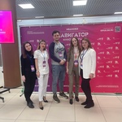
принимали участие 4 команды под руководством д.м.н., доц. Ушаковой С.Е. «AVDoctor» д.м.н., проф. Ястребцевой И.П. «Постинсультная реабилитация» к.м.н. Жабуриной М.В. «НасморкаНет» преп. Парфёнова А.С. Студенты и молодые ученые, которые приняли активное участие в работе программы: Добродеева Валентина Юрьевна, Павлова Екатерина Сергеевна, Бирюков Евгений Андреевич, Гасанбекова Алина Рустамовна, Фокина Полина Алексеевна Пайкова Александра Сергеевна Петрова Елизавета Владимировна Основин Михаил Константинович Муртазалиев Ризван Салгереевич, Ибрагимов Григорий Наилевич, Прохорова Ирина Юрьевна, Холикова Адиба Абдулхакимовна.

Slide 25
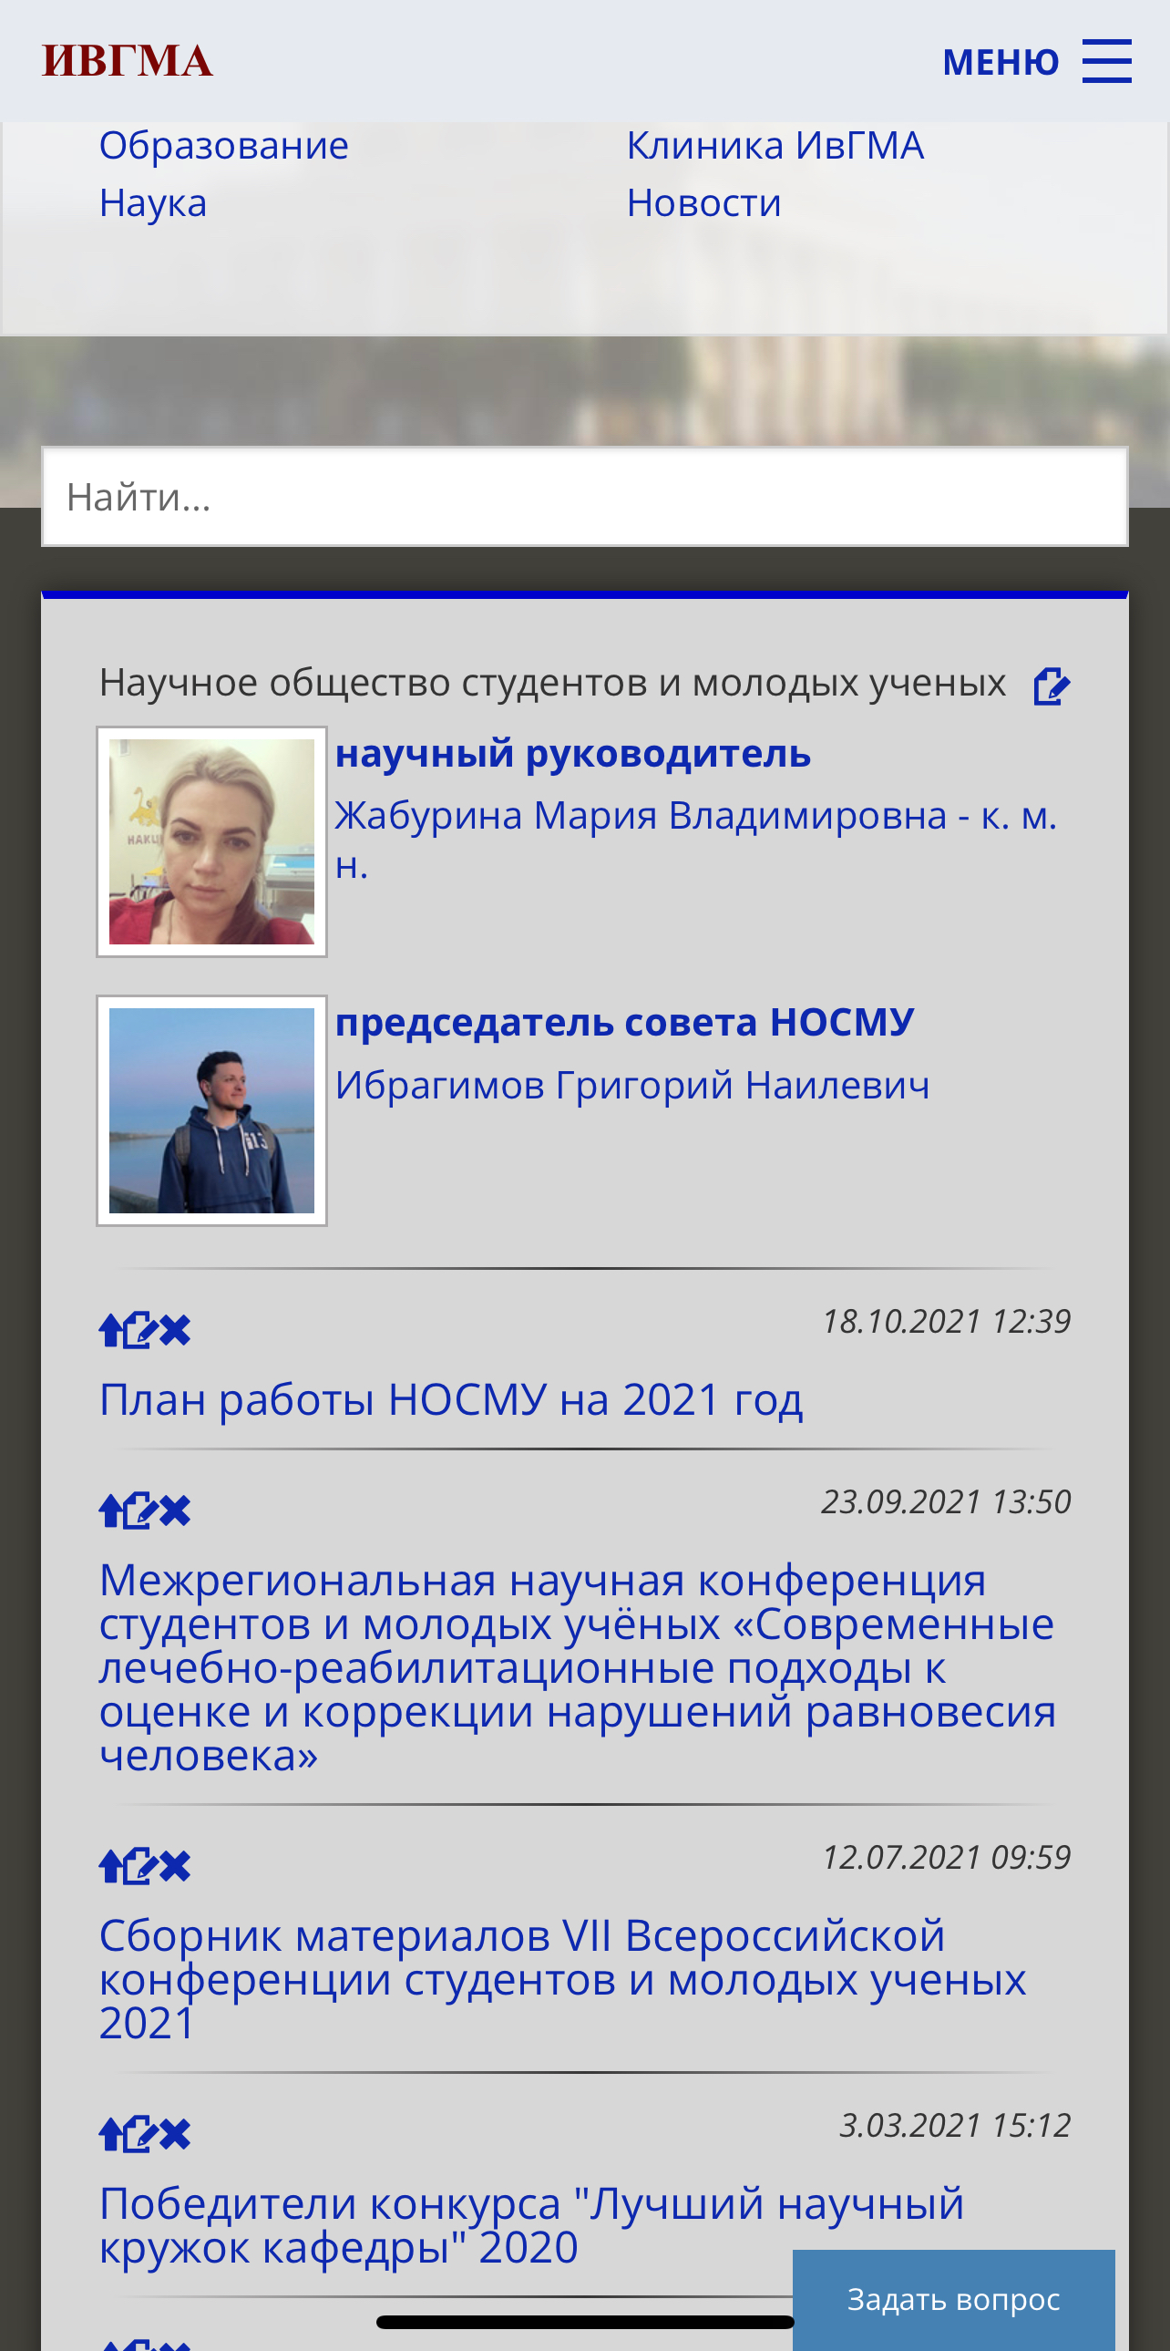
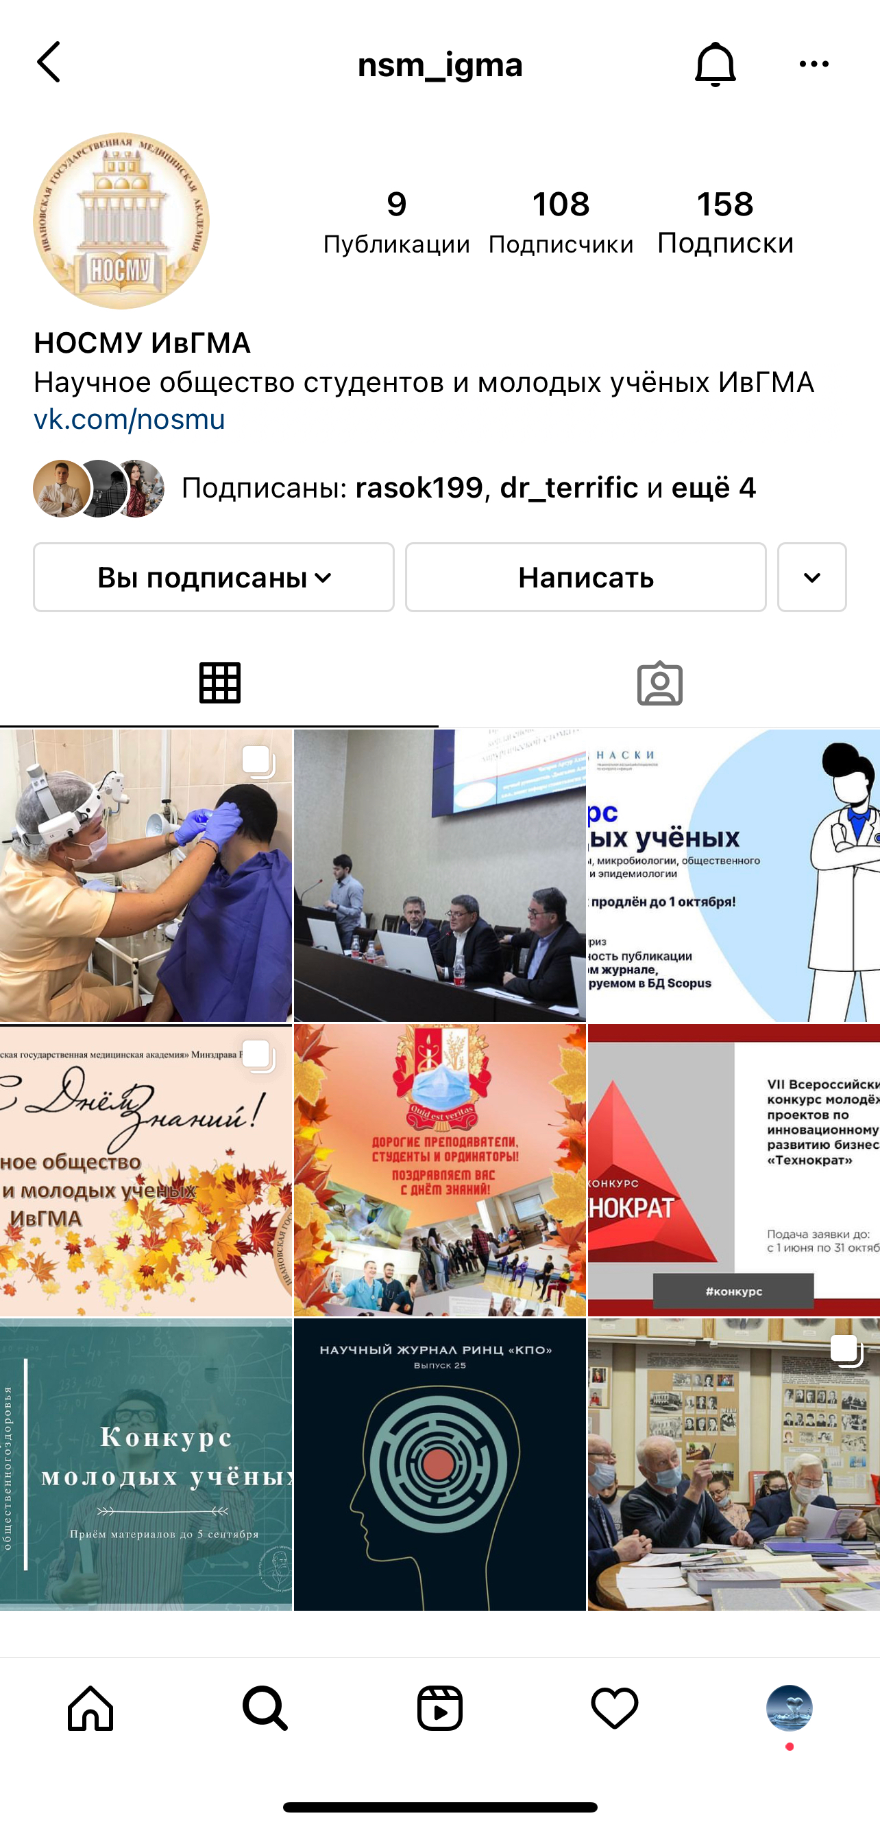
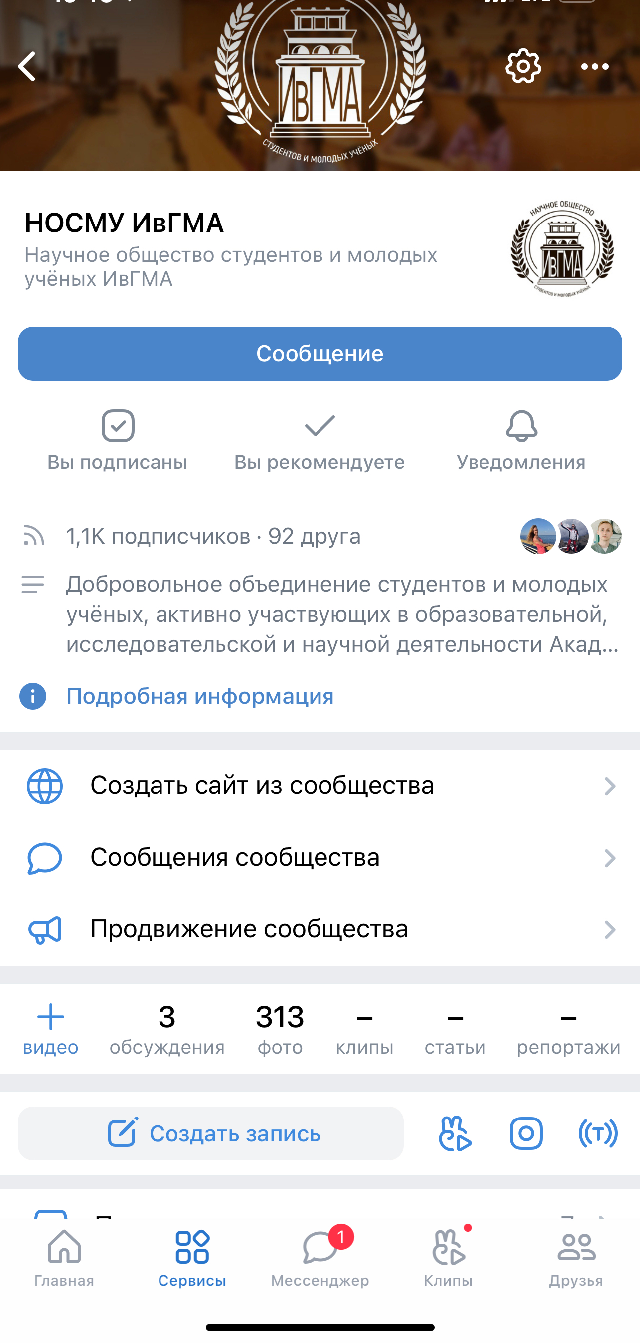

Slide 26
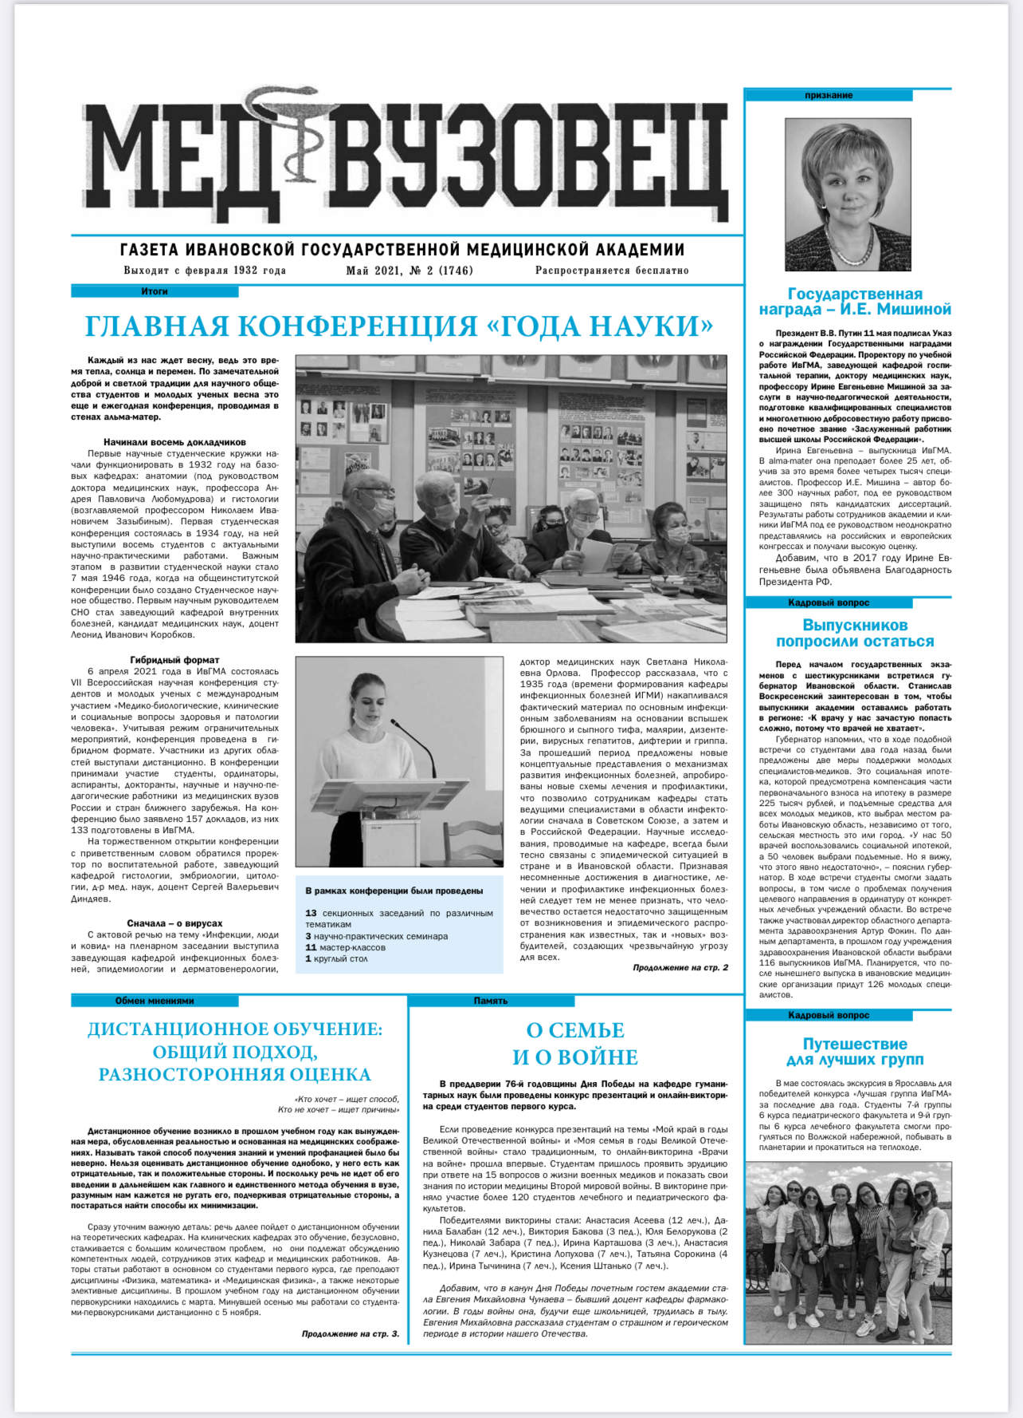
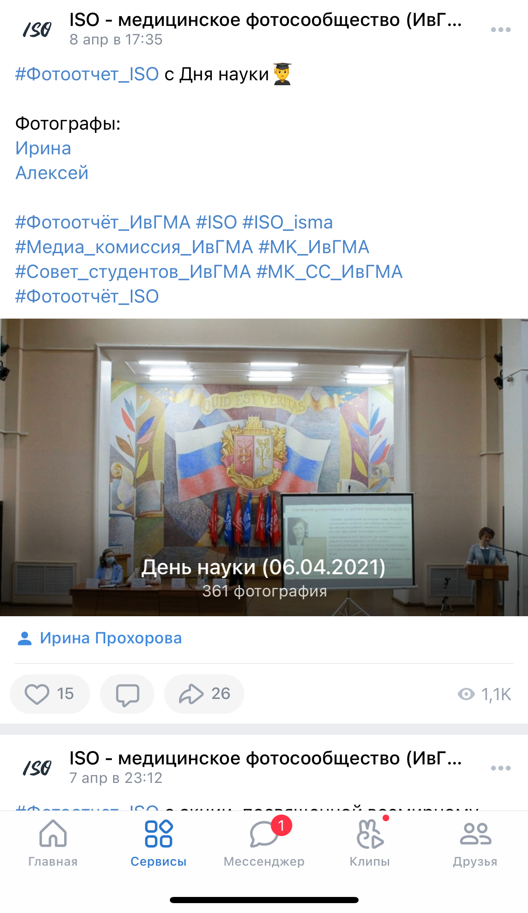
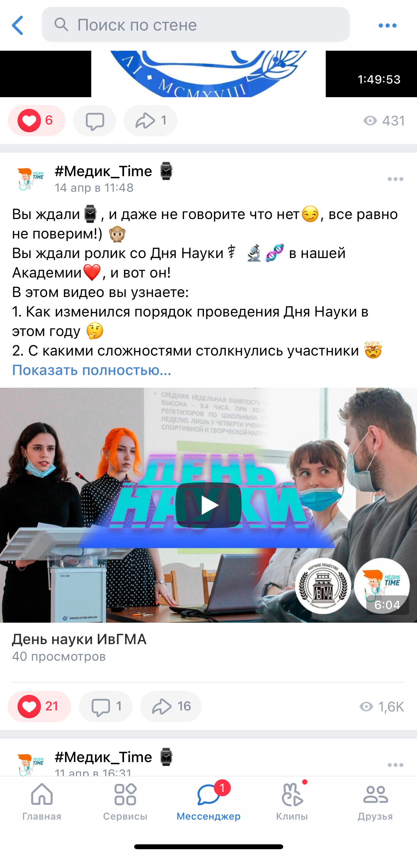

Slide 27
Победители конкурса «Лучший научный кружок — 2021» среди кафедр гуманитарного и естественно-научного профиля: 1 место – кафедра гистологии, эмбриологии и цитологии 2 место – кафедра анатомии и топографической анатомии 3 место – кафедра фармакологии, кафедра физики, химии, математики среди кафедр профессиональной направленности: 1 место – кафедра терапии и эндокринологии ИПО 2 место – кафедра поликлинической педиатрии 3 место – кафедра акушерства и гинекологии, медицинской генетики

